Slide 1


Slide 2
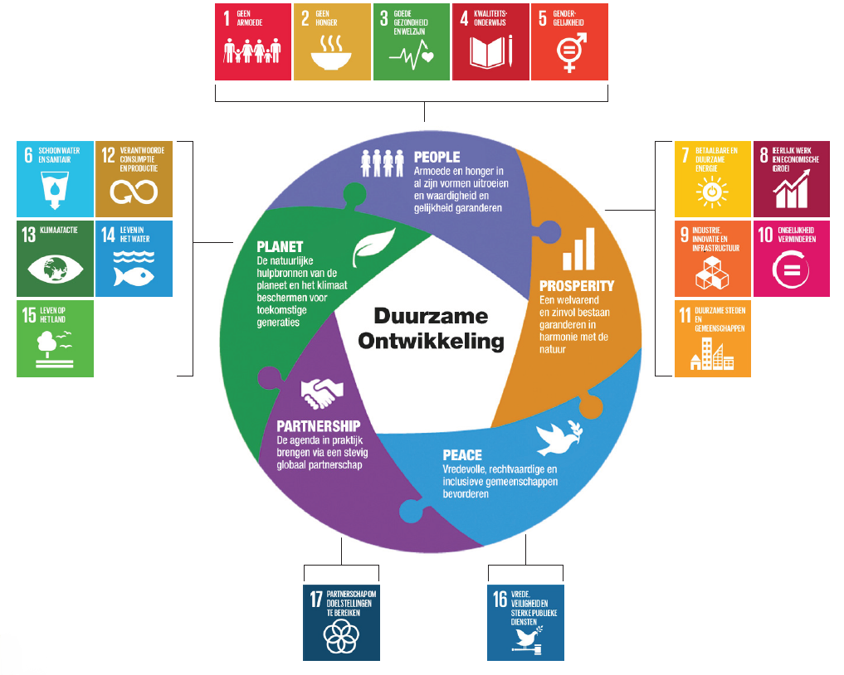

Slide 3





PEOPLE
Armoede en honger in al zijn vormen uitroeien en waardigheid en gelijkheid garanderen

Slide 4

Beëindig armoede overal en in al haar vormen
Halveer het aantal mensen dat
onder de armoedegrens leeft op nationaal vlak.
Tewerkstelling
Onderwijs
Wonen
Gezondheid
Sociale zekerheid
Andere overheden
2030
Flankerend armoedebeleid

Slide 5
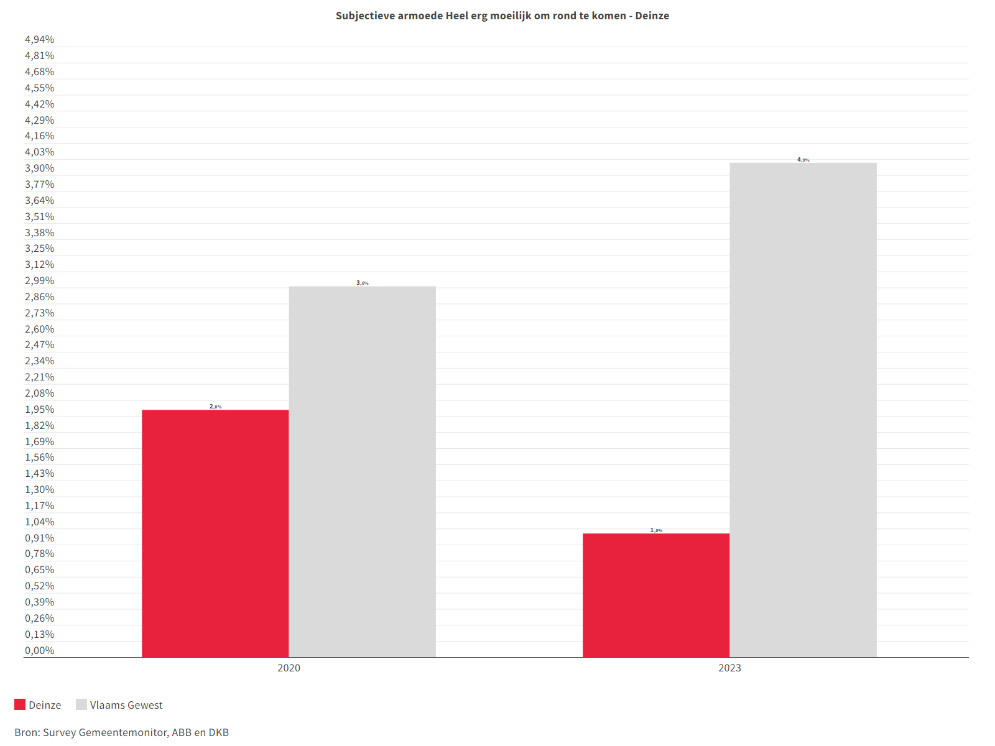
Subjectieve armoede Heel erg moeilijk om rond te komen - Deinze
Notes:
Subjectieve armoede – Heel erg moeilijk om rond te komen - Deinze
Thema
Armoede – Relatieve Armoede
Type
survey
Definitie
Aandeel van de inwoners dat (heel erg) moeilijk rondkomt met het maandelijks beschikbare inkomen.
Eenheid
personen
Ratio
procent
Teller
De tellers werden berekend op basis van 4 antwoordcategorieën: ‘Heel erg moeilijk’, ‘Moeilijk’, ‘Het lukt om rond te komen’ en 'Het lukt om comfortabel te leven'. De indicator is het aandeel van de inwoners die aangeven 'Heel erg moeilijk/Moeilijk' rond te komen.
Noemer
Iedereen die antwoordde op de vraag werd in de noemer opgenomen, uitgezonderd de respondenten in de categorie 'Weet niet'. Indien dit om een omvangrijke categorie gaat, wordt hun percentage meegegeven bij 'Opmerkingen bij de kwaliteit’.
Vraagstelling survey
Kan je met het totale beschikbare inkomen van je gezin, zoals het nu is, maandelijks rondkomen? Het totale beschikbare inkomen van het gezin per maand bestaat uit: netto inkomens uit arbeid of bedrijfsinkomen; sociale uitkeringen (vervangingsinkomen, kinderbijslag, werkloosheidsuitkering, pensioenuitkering, tegemoetkoming personen met handicap); bijkomende uitkeringen (maaltijdcheques, intresten, inkomsten uit mandaten,..). Antwoordmogelijkheden: ‘Heel erg moeilijk’, ‘Moeilijk’, ‘Het lukt om rond te komen met het huidige inkomen’, ‘Het lukt om comfortabel te leven met het huidige inkomen’, 'Weet niet’
Jaargangen Gemeentemonitor
2020, 2023
Jaargangen Stadsmonitor
2017, 2020, 2023

Slide 6
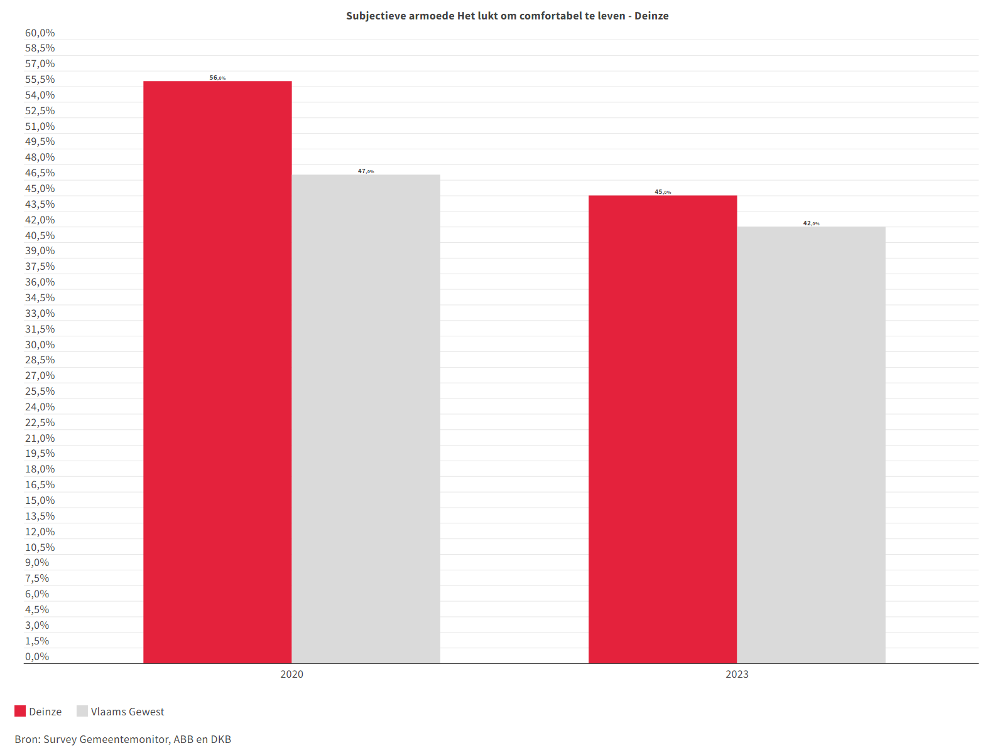
Subjectieve armoede Het lukt om comfortabel te leven - Deinze
Notes:
Subjectieve armoede – Het lukt om comfortabel te leven - Deinze
Thema
Armoede – Relatieve armoede
Vraagstelling survey
Kan je met het totale beschikbare inkomen van je gezin, zoals het nu is, maandelijks rondkomen? Het totale beschikbare inkomen van het gezin per maand bestaat uit: netto inkomens uit arbeid of bedrijfsinkomen; sociale uitkeringen (vervangingsinkomen, kinderbijslag, werkloosheidsuitkering, pensioenuitkering, tegemoetkoming personen met handicap); bijkomende uitkeringen (maaltijdcheques, intresten, inkomsten uit mandaten,..). Antwoordmogelijkheden: ‘Heel erg moeilijk’, ‘Moeilijk’, ‘Het lukt om rond te komen met het huidige inkomen’, ‘Het lukt om comfortabel te leven met het huidige inkomen’, 'Weet niet’
Type
survey
Definitie
Aandeel van de inwoners dat (heel erg) moeilijk rondkomt met het maandelijks beschikbare inkomen.
Eenheid
personen
Ratio
procent
Teller
De tellers werden berekend op basis van 4 antwoordcategorieën: ‘Heel erg moeilijk’, ‘Moeilijk’, ‘Het lukt om rond te komen’ en 'Het lukt om comfortabel te leven'. De indicator is het aandeel van de inwoners die aangeven 'Heel erg moeilijk/Moeilijk' rond te komen.
Noemer
Iedereen die antwoordde op de vraag werd in de noemer opgenomen, uitgezonderd de respondenten in de categorie 'Weet niet'. Indien dit om een omvangrijke categorie gaat, wordt hun percentage meegegeven bij 'Opmerkingen bij de kwaliteit'.

Slide 7
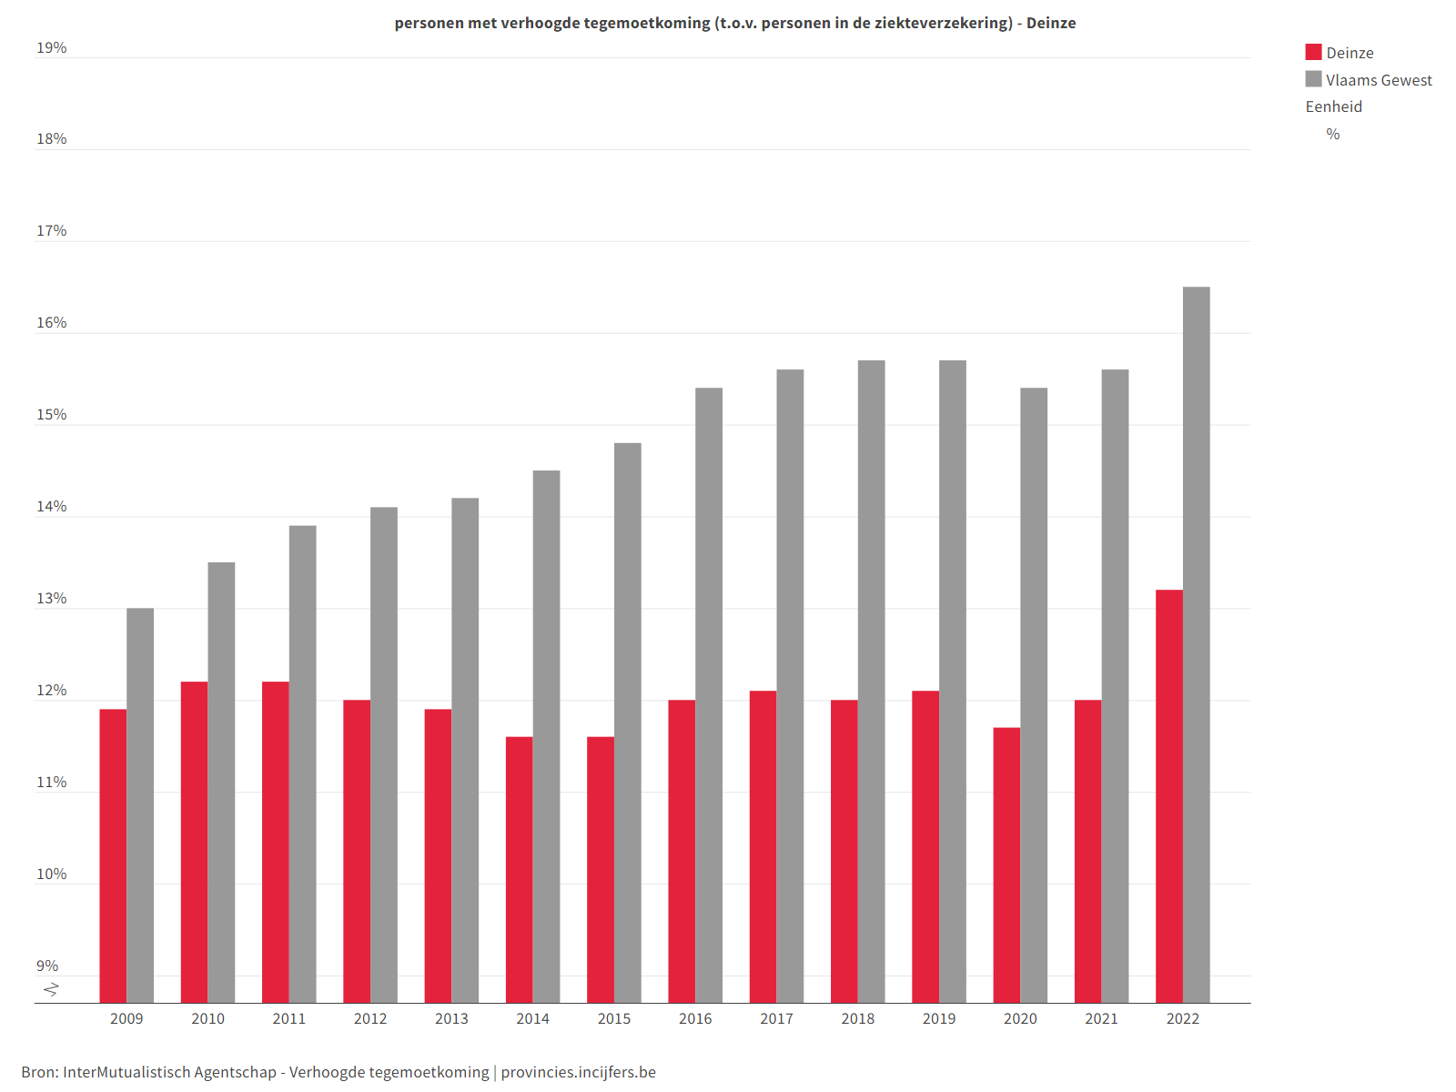
Personen met een verhoogde tegemoetkoming -Deinze
Notes:
Personen met verhoogde tegemoetkoming (t.o.v. personen in de ziekteverzekering) - Deinze
Thema
Armoede – Relatieve armoede
Type
register
Definitie
Aantal personen met een verhoogde tegemoetkoming in de ziekteverzekering ten opzichte van de totale bevolking, op 1 januari van het jaar. Personen met een verhoogde tegemoetkoming in de ziekteverzekering genieten onder andere van hogere terugbetalingen voor geneeskundige verzorging en geneesmiddelen, een gunstiger stelsel voor de vooruitbetalingen en het persoonlijk aandeel (remgeld) in geval van hospitalisatie.
Er zijn drie rechtgevende categorieën: (1) op basis van een ontvangen sociaal voordeel (leefloon of gelijkaardige OCMW-hulp, IGO, GIB of recht op rentebijslag, uitkering voor personen met een handicap volgens de wet van 27 februari 1987, niet-begeleide minderjarige vreemdelingen, gehandicapte kinderen met ongeschiktheid van ten minste 66%), (2) op basis van een specifieke hoedanigheid en een inkomenscontrole (wezen, gepensioneerden, invaliden, weduwen/weduwnaars, personen die minstens één jaar werkloos of arbeidsongeschikt zijn, personen met een erkende handicap die geen tegemoetkoming ontvangen en leden van eenoudergezinnen), (3) op basis van een inkomenscontrole voor de gezinnen die zich niet in één van bovenstaande situaties bevinden maar leven in een gezin met een bescheiden inkomen (OMNIO-statuut).
Eenheid
personen
Ratio
procent
Teller
Aantal personen met een verhoogde tegemoetkoming
Noemer
Aantal inwoners
Opmerking
Bij de beoordeling van de evolutie van deze indicator moet men rekening houden met het feit dat elke verhoging van de inkomensgrens of uitbreiding van de rechthebbende categorieën het aantal gerechtigden op de verhoogde tegemoetkoming doet stijgen.
Enkel bij diegenen die een recht op verhoogde tegemoetkoming krijgen op basis van een bepaald sociaal voordeel gebeurt de toekenning automatisch. De andere personen die denken recht te hebben op de verhoogde tegemoetkoming moeten dit statuut zelf aanvragen. Een bepaald deel van de doelgroep heeft dit nog niet gedaan. Dat is vooral het geval bij de personen die recht hebben op het OMNIO-statuut.

Slide 8
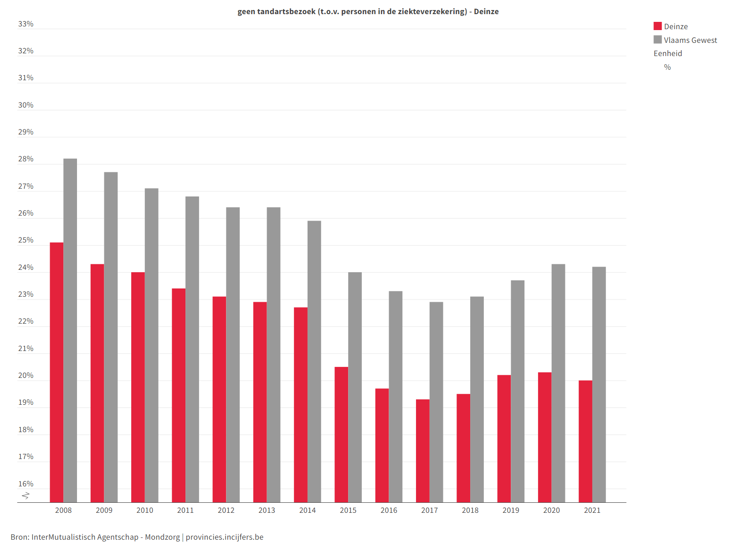
Geen tandartsbezoek - Deinze
Notes:
Geen tandartsbezoek (t.o.v. personen in de ziekteverzekering) - Deinze
Thema
Armoede – Relatieve armoede
Beschrijving
Aandeel rechthebbenden met geen enkel contact bij de tandarts binnen een periode van 3 kalenderjaren (jaar x, jaar x-1, jaar x-2)
Laatste wijziging
19-2-2024 19:04:08
Bron
http://www.ima-aim.be
Gegevenstype
Percentage
Eenheid
Percentage
Afronding
0.1
Periodetype
Stand
Startperiode
2008
Eindperiode
2022

Slide 9
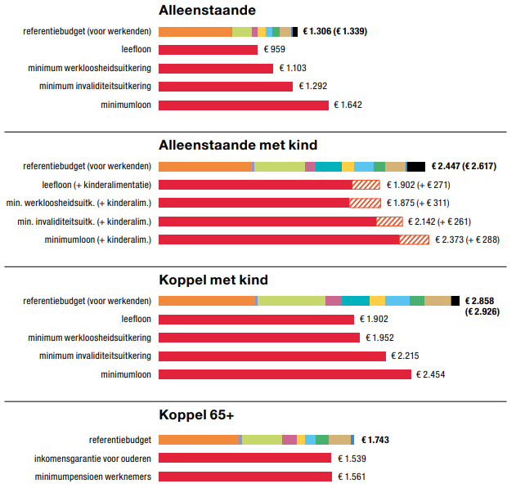
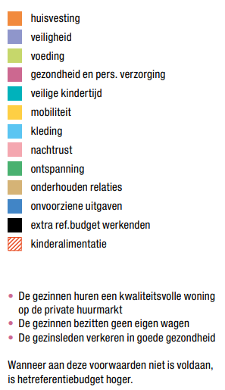
Doeltreffendheid van de minimuminkomens
Notes:
Doeltreffendheid van de minimuminkomens
Thema
Armoede – Relatieve armoede
Omschrijving
Doeltreffendheid van de minimuminkomens voor 4 gezinstypes (alleenstaande, alleenstaande met kind in lager en secundair onderwijs, koppel met kind in lager en secundair onderwijs, koppel 65+) in 2020.
Referentiebudgetten vertegenwoordigen het budget dat gezinnen minimaal nodig hebben voor maatschappelijke participatie. Gezinsleden hebben een goede gezondheid, beschikken over noodzakelijke competenties om hun budget goed te beheren, wonen in eenkwaliteitsvolle woning en hebben geen eigen wagen. Het jongste kind is tussen 6 en 11 jaar oud, het oudste kind is tussen 12 en 17 jaar oud. Voor de doeltreffendheid van het minimumloon wordt een éénverdienersgezin (slechts één volwassene van het gezin werkt) geïllustreerd. Sociale zekerheidsbijdragen, belastingen en het groeipakket zijn verrekend in het netto besteedbaar minimuminkomen.

Slide 10
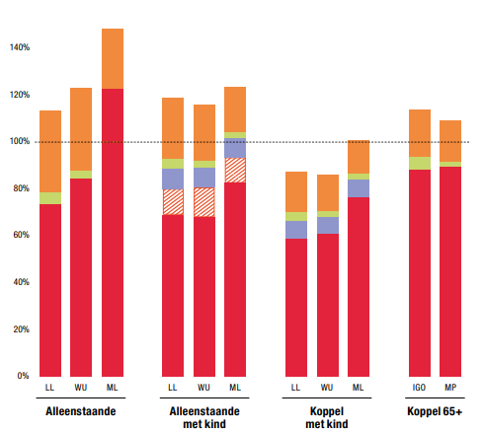
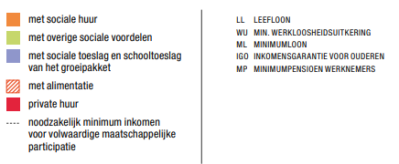
Impact van veel voorkomende sociale voordelen en van sociale huisvesting
Notes:
Impact van veel voorkomende sociale voordelen en van sociale huisvesting op doeltreffendheid van de minimuminkomens
Thema
Armoede – Relatieve armoede
Omschrijving
De impact van veel voorkomende sociale voordelen en van sociale huisvesting op de doeltreffendheid van de minimuminkomens voor 4 gezinstypes (alleenstaande, alleenstaande met kind in lager onderwijs en secundair onderwijs, koppel met kind in lager en secundair onderwijs, koppel 65+) in 2020.

Slide 11
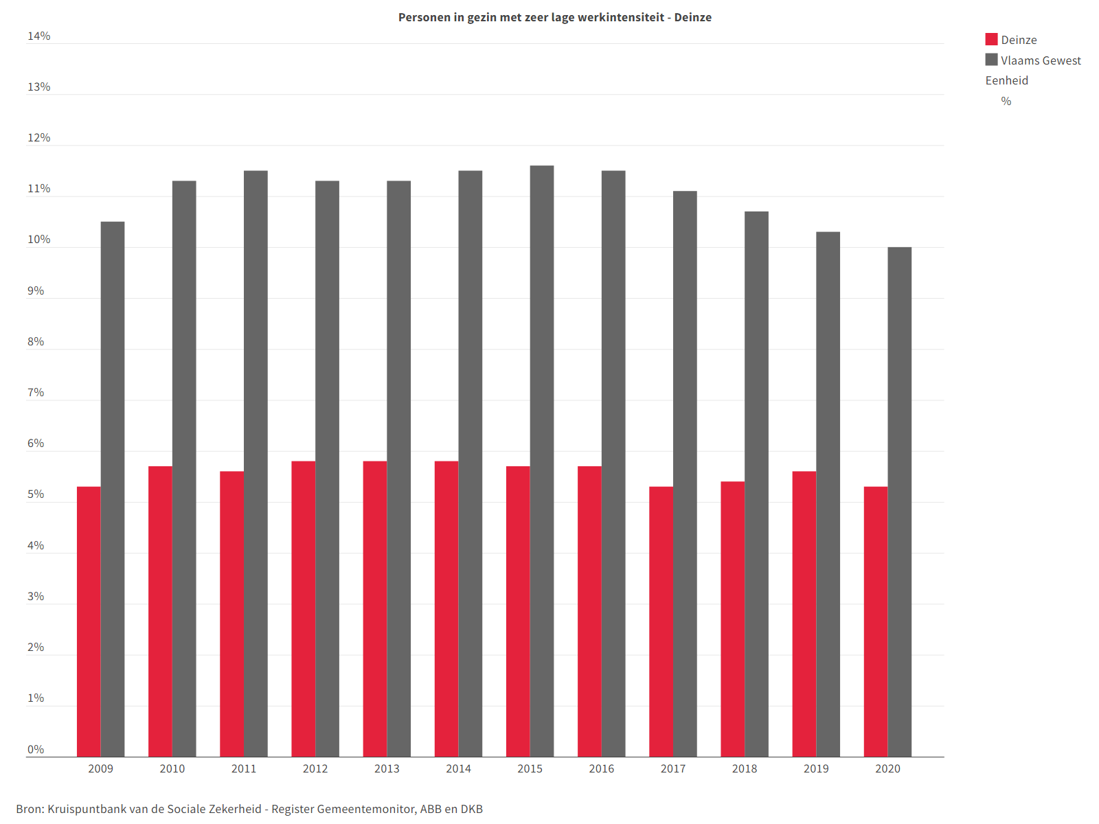
Personen in een gezin met zeer lage werkintensiteit
Notes:
Personen in een gezin met zeer lage werkintensiteit - Deinze
Thema
Armoede – Lage werkintensiteit
Type
register
Definitie
Aandeel kinderen van 0 tot en met 17 jaar dat leeft in een gezin waarvan de werkintensiteit lager of gelijk is aan 0,2, op 1 januari van het jaar. De Kruispuntbank van de Sociale Zekerheid (KSZ) registreert de socio-economische positie van de gehele Belgische bevolking. Op huishoudniveau kan worden gekeken hoeveel volwassenen in het gezin aan het werk zijn en in welk arbeidsregime. Op basis daarvan wordt een werkintensiteit van het gezin berekend. Deze werkintensiteit varieert tussen 0 (geen enkel volwassen lid van het gezin werkt) tot 1 (alle volwassen leden van het gezin werken voltijds). De gezinnen met een werkintensiteit lager dan 0,2 worden beschouwd als gezinnen met een zeer lage werkintensiteit.
Opmerking
Uit het rapport blijkt dat kansarmoede vooral sterk samenhangt met het inkomen en de arbeidssituatie van de ouders. Het risico erop neemt sterk af naarmate de ouders meer aan het werk zijn. 57 procent van de kinderen in een gezin met een ‘zeer lage werkintensiteit’ kent een verhoogd risico op armoede, terwijl dat in gezinnen met een ‘zeer hoge werkintensiteit’ van de ouders slechts 2 procent is.

Slide 12
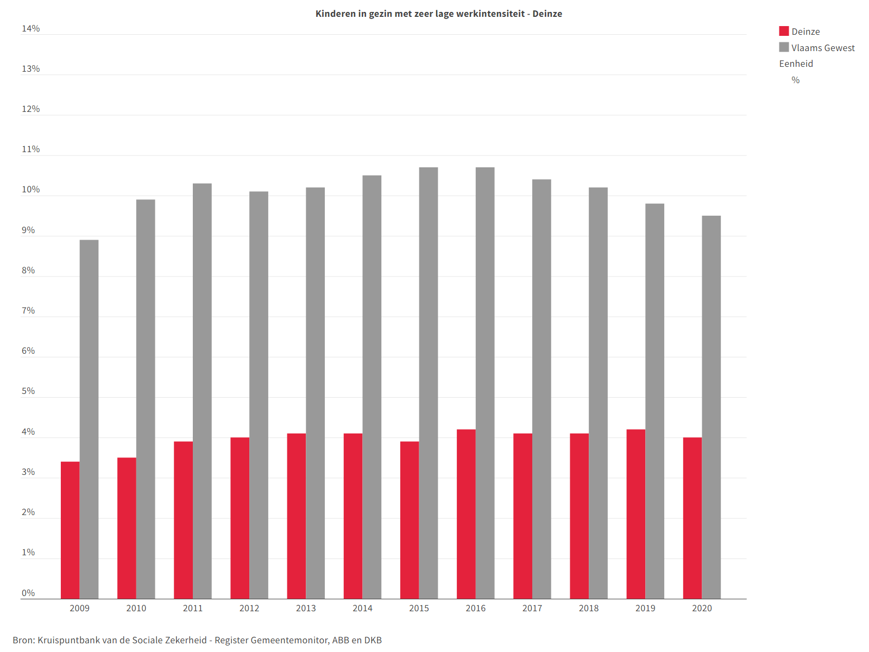
Kinderen in gezin met zeer lage werkintensiteit - Deinze
Notes:
Kinderen in gezin met zeer lage werkintensiteit - Deinze
Thema
Armoede - Kinderarmoede
Type
register
Definitie
Aandeel kinderen van 0 tot en met 17 jaar dat leeft in een gezin waarvan de werkintensiteit lager of gelijk is aan 0,2, op 1 januari van het jaar. De Kruispuntbank van de Sociale Zekerheid (KSZ) registreert de socio-economische positie van de gehele Belgische bevolking. Op huishoudniveau kan worden gekeken hoeveel volwassenen in het gezin aan het werk zijn en in welk arbeidsregime. Op basis daarvan wordt een werkintensiteit van het gezin berekend. Deze werkintensiteit varieert tussen 0 (geen enkel volwassen lid van het gezin werkt) tot 1 (alle volwassen leden van het gezin werken voltijds). De gezinnen met een werkintensiteit lager dan 0,2 worden beschouwd als gezinnen met een zeer lage werkintensiteit.
Opmerking
Uit het rapport blijkt dat kansarmoede vooral sterk samenhangt met het inkomen en de arbeidssituatie van de ouders. Het risico erop neemt sterk af naarmate de ouders meer aan het werk zijn. 57 procent van de kinderen in een gezin met een ‘zeer lage werkintensiteit’ kent een verhoogd risico op armoede, terwijl dat in gezinnen met een ‘zeer hoge werkintensiteit’ van de ouders slechts 2 procent is.

Slide 13
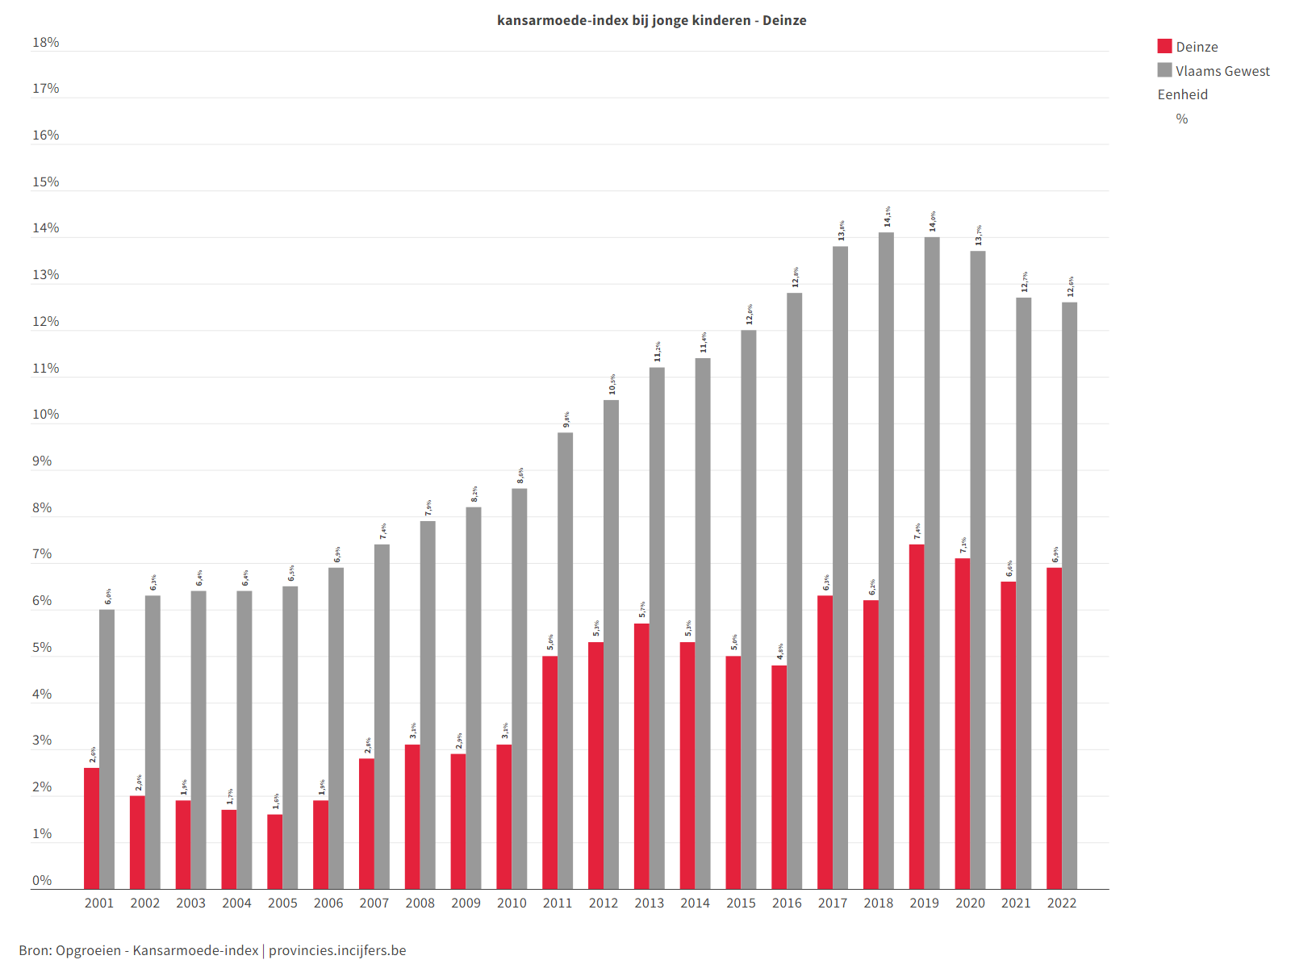
Kansarmoede-index bij jonge kinderen - Deinze
Notes:
Kansarmoede-index bij jonge kinderen - Deinze
Thema
Armoede - Kinderarmoede
Type
register
Definitie
Aantal kinderen geboren in een kansarm gezin volgens de criteria van Kind en Gezin in jaar x, jaar x-1 en jaar x-2 en die wonen in de gebiedsomschrijving op 31 december van jaar x ten opzichte van het totaal aantal kinderen geboren in die 3 jaar en die wonen in de gebiedsomschrijving op 31 december van jaar x.
Een gezin wordt door Kind en Gezin als kansarm beschouwd als het op minstens 3 van volgende criteria zwak scoort: beschikbaar maandinkomen, opleiding ouders, arbeidssituatie ouders, laag stimulatieniveau, huisvesting en gezondheid.
Eenheid
personen
Ratio
procent
Teller
Aantal kinderen geboren in een kansarm gezin volgens de criteria van Kind en Gezin in jaar x, jaar x-1 en jaar x-2 en die wonen in de gebiedsomschrijving op 31 december van jaar x
Noemer
Aantal kinderen geboren in jaar x, jaar x-1 en jaar x-2 en die wonen in de gebiedsomschrijving op 31 december van jaar x
Opmerking
De regioteamleden van Kind en Gezin staan in voor het aanleveren van de basisgegevens. Hiertoe toetsen zij elk gezin met een geboorte aan de zes vooropgestelde criteria. Elk contact met een gezin wordt in de regio ingebracht in een elektronisch systeem, waaronder het al dan niet kansarm zijn. Op de hoofdzetel van Kind en Gezin wordt alles gecentraliseerd. De gegevens worden per trimester steekproefsgewijze door de studiedienst van Kind en Gezin gecontroleerd en is er feed-back over de juistheid van de gegevens. Jaarlijks volgt een uitgebreide screening en feed-back-rapport naar de regio’s.

Slide 14
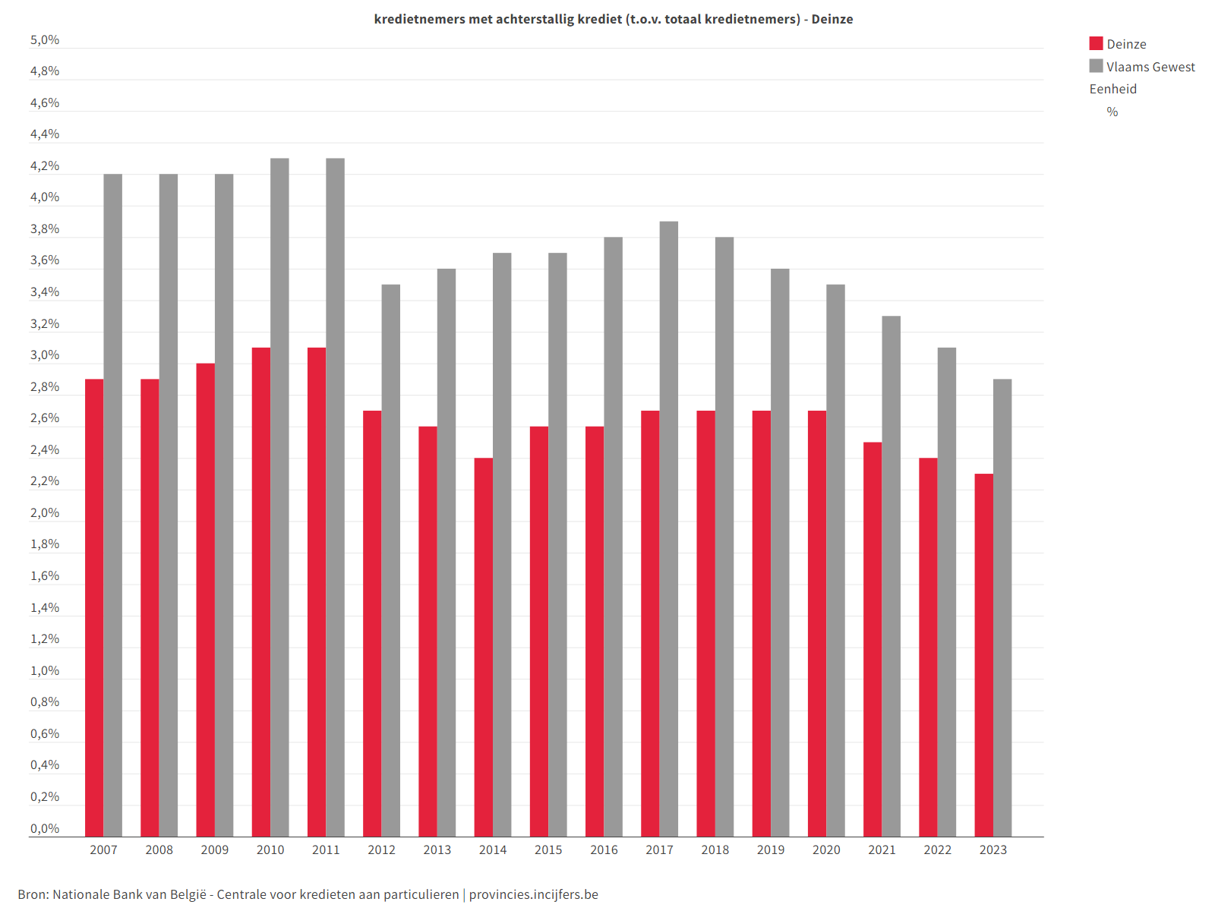
Kredietnemers met achterstallig krediet
Notes:
Kredietnemers met achterstallig krediet (t.o.v. totaal kredietnemers) - Deinze
Thema
Armoede - Betalingsproblemen
Definities
Deze cijfers zijn afkomstig van de Centrale voor kredieten aan particulieren (CKP), die deel uitmaakt van de Nationale Bank van België. Ze registreert alle kredieten die door natuurlijke personen voor privé-doeleinden worden afgesloten evenals de eventuele wanbetalingen met betrekking tot deze kredieten. Kredietgevers dienen haar verplicht te raadplegen voordat ze een krediet toekennen. Er bestaan vijf vormen van krediet, die hier worden samengenomen: lening op afbetaling, verkoop op afbetaling, kredietopening, hypothecair krediet en financieringshuur. Bij die laatste wordt de kredietnemer op het einde van de looptijd niet de eigenaar van het goed waarvoor het krediet is aangegaan, en deze kredietvorm wordt niet meer gebruikt om kredieten aan particulieren voor privé-doeleinden toe te kennen. Vanaf 2013 komen deze kredieten niet meer voor in de gegevens.
Indicatoren
Het aantal kredietnemers met minstens één niet geregulariseerd achterstallig krediet • Het aandeel kredietnemers met minstens één niet geregulariseerd achterstallig krediet als percentage van het aantal kredietnemers met minstens één krediet. De achterstallige leningen op afbetaling en hypothecaire kredieten worden eveneens als aparte indicatoren opgenomen (aantal en percentage).
Vergelijkbaarheid in de tijd
Het totaal aantal kredietnemers stijgt sterk in 2012. Het gaat hier echter niet om de registratie van nieuwe kredietnemers, maar wel van bestaande kredietnemers die door een wetswijziging onder het toepassingsgebied van de CKP kwamen. Concreet worden sinds 2012 de geoorloofde debetstanden op een rekening geregistreerd. Deze vorm van kredietopening laat de consument toe bedragen op te nemen die het beschikbare tegoed op zijn zichtrekening te boven gaan. Dit werd voordien niet geregistreerd wanneer het bedrag van de kredietlijn lager was dan 1.250 euro en terugbetaalbaar binnen een termijn van drie maanden. Deze uitbreiding bemoeilijkt een vergelijking tussen de periode vóór 2012 en die erna voor het totaal van de kredieten, waar de kredietopeningen deel van uitmaken. Het aandeel kredietnemers met een achterstallig krediet gaat dus omlaag omdat het toegenomen aantal kredietnemers als noemer wordt gebruikt.

Slide 15
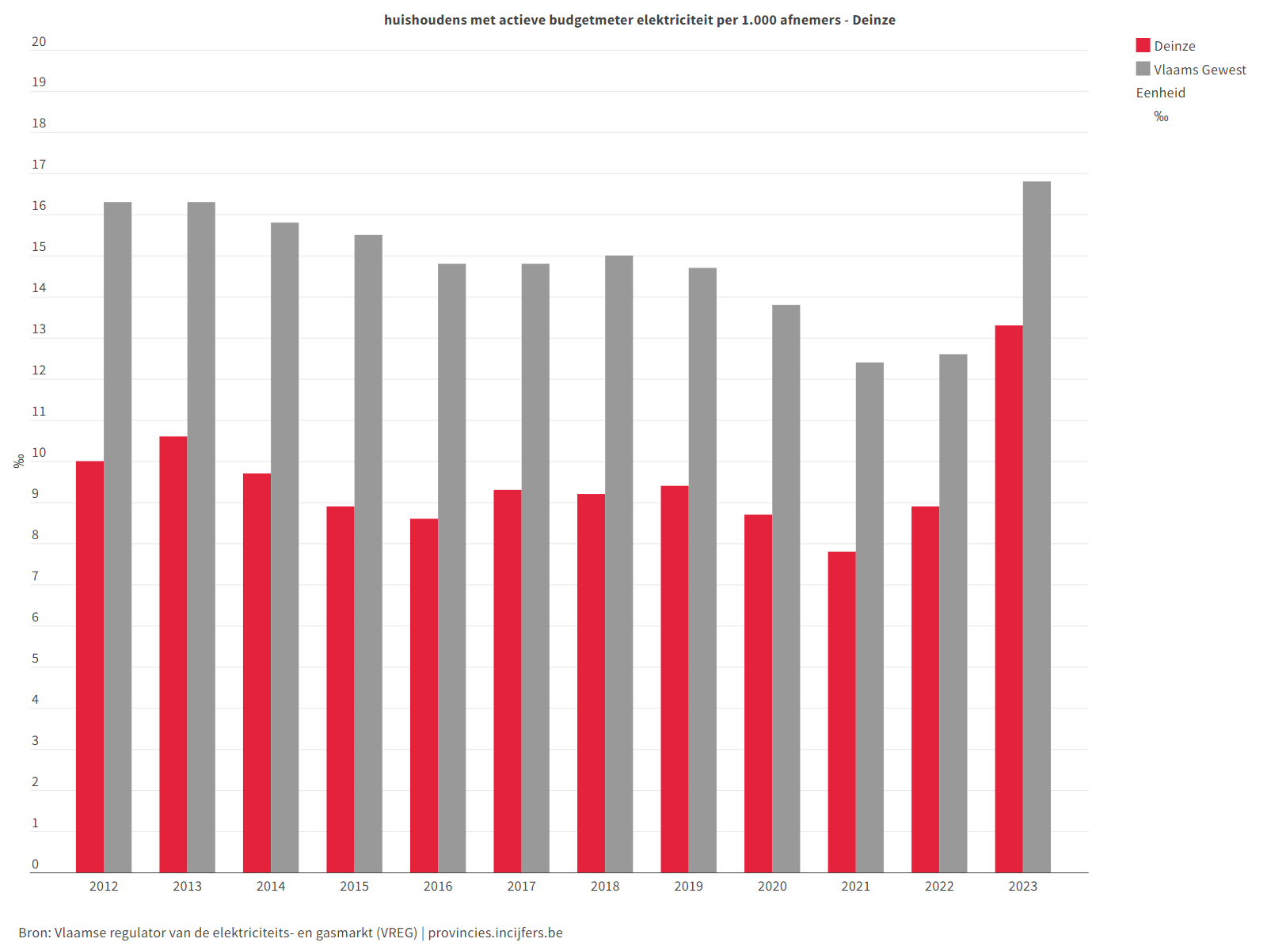
Huishoudens met actieve budgetmeter elektriciteit
(per 1000 afnemers)
Notes:
Huishoudens met actieve budgetmeter elektriciteit per 1.000 afnemers - Deinze
Thema
Armoede – Betalingsproblemen
Indicator
Huishoudens met actieve budgetmeter elektriciteit per 1.000 afnemers
Definities
Deze statistieken zoals verzameld door de VREG geven cijferinformatie in verband met betalingsproblemen elektriciteit in Vlaanderen.
- Budgetmeters elektriciteit: het totaal aantal geplaatste ingeschakelde budgetmeters (momentopname). Bij niet-betaling van de energiekosten mag een sociale leverancier overgaan tot het plaatsen van een budgetmeter of stroombegrenzer bij de klant. Een budgetmeter laat toe het energieverbruik op te volgen via een systeem van voorafbetalingen. Het systeem werkt met een betaalkaart die de klant eerst voor een bepaald bedrag moet opladen.
- LAC-dossiers: het totaal aantal behandelde dossiers elektriciteit (in de loop van het jaar). De Lokale Adviescommissie (LAC) beslist of elektriciteit afgesloten mag worden. Deze commissie bestaat uit een afvaardiging van het OCMW, de netbeheerder Fluvius en eventueel de schuldbemiddelaar van de verbruiker. Indien de energiefacturen bij een commerciële leverancier niet tijdig worden betaald, dan komt men bij een sociale leverancier terecht. Indien ook daar de facturen niet worden betaald, dan wordt het betreffende dossier besproken op de LAC en kan er overgegaan worden tot afsluiting van energietoevoer.
LAC-zittingen: het totaal aantal zittingen van de LAC voor dossiers elektriciteit (in de loop van het jaar).

Slide 16
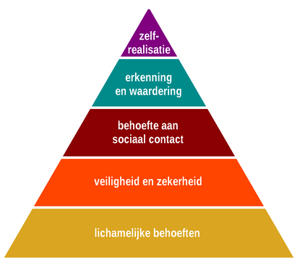
Piramide van Maslow

Slide 17




Deinze?
Woonkwaliteit en woonbegeleiding
Domus Donza als sociaal verhuurkantoor
Dimensa woonmaatschappij
Leefloon, steun, premies, budgethulp, pensioenen, psychosociale zorg
Noodhulp
Sociaal tarief
Activeren tewerkstelling: vrijwilligerswerk, tewerkstellingservaring …
Sociale economie
Wijkwerken
Kinderarmoede: socioculturele participatie via kindgerichte acties
Huiswerkbegeleiding (De Katrol)

Slide 18




Deinze?
Lokaal Opvanginitiatief voor nieuwkomers
Inburgering (taallessen, vrijetijdsaanbod, tolken …)
Mensen met risico op energiearmoede
Lokaal loket kinderopvang (Huis van het Kind)
Preventieve gezinsondersteuning
Financiële drempels voor kansengroepen (Uitpas)

Slide 19
Beëindig honger, bereik voedselzekerheid en
verbeterde voeding en promoot duurzame landbouw
Toegang tot betaalbare en gezonde voeding
Ondersteunen duurzame, kleinschalige en creatieve landbouw (korte keten)
Fair Trade
Tegengaan voedselverlies
2030

Slide 20
Verzeker een goede gezondheid en
promoot welvaart voor alle leeftijden
Fysiek en mentaal welzijn
Drank- en druggebruik
Psychische gezondheid
Verkeersongevallen
Luchtkwaliteit
Kinder- en moedersterfte
Fysiek welbevinden
2030

Slide 21
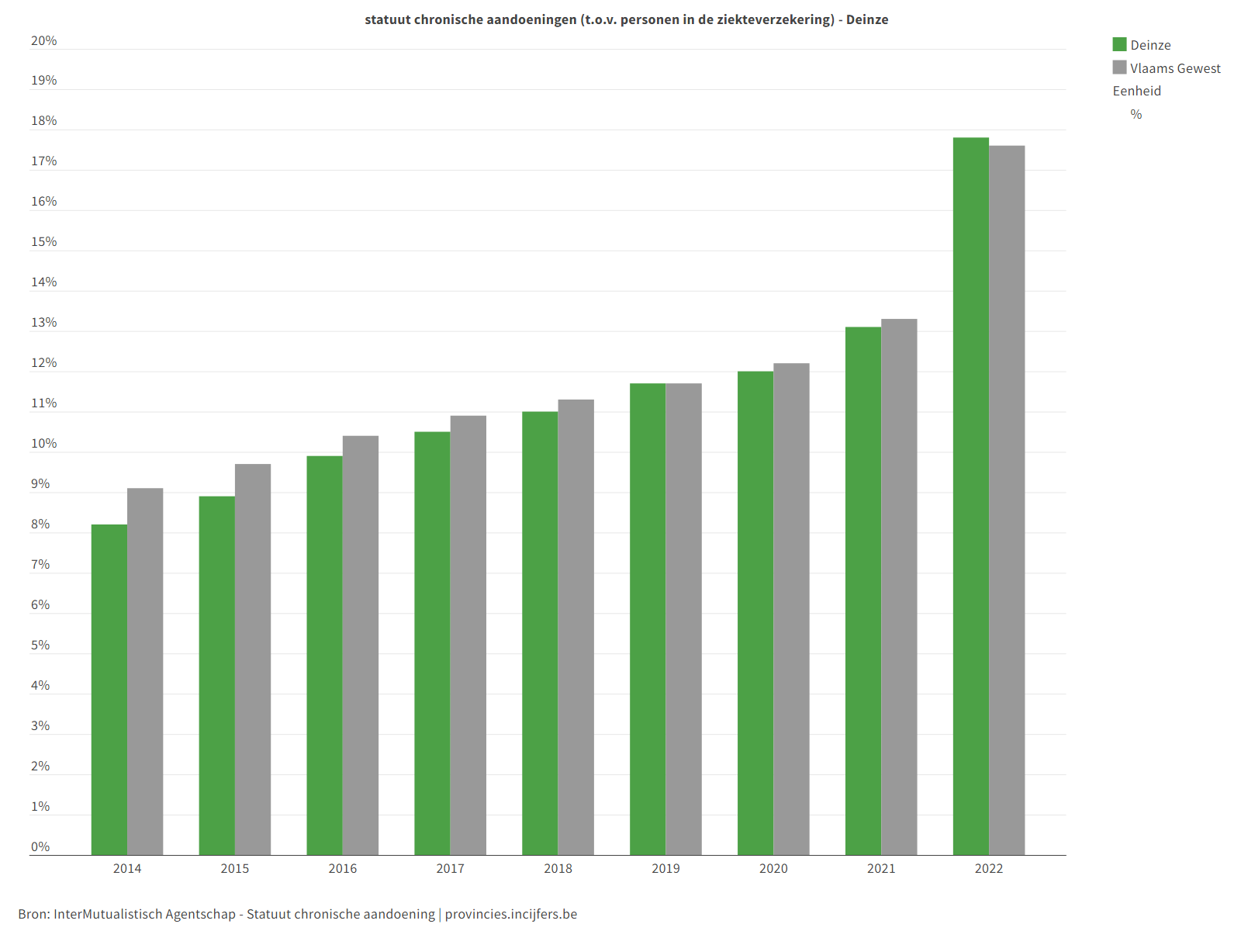
Statuut chronische aandoeningen - Deinze
Notes:
Statuut chronische aandoeningen (t.o.v. personen in de ziekteverzekering) - Deinze
Thema
Goede gezondheid en welzijn - Fysieke gezondheid
Opmerking
In 2022 had 17,6% van de bevolking in het Vlaamse Gewest het statuut van een persoon met een chronische aandoening in de ziekteverzekering. Dat aandeel nam tot 2021 jaarlijks in beperkte mate toe. Dat hangt gedeeltelijk samen met de veroudering van de bevolking. De grote stijging in 2022 is mogelijk een gevolg van een uitzonderingsbepaling die omwille van de Covid-19-pandemie werd ingevoerd
Bron
Intermutualistisch Agentschap (IMA), bewerking Statistiek Vlaanderen
Definities
Statuut chronische aandoening: het percentage personen met een statuut van persoon met chronische aandoening in de Belgische ziekteverzekering. Het ziekenfonds kent automatisch het ‘statuut chronische aandoening’ toe indien de ziektekosten gedurende 8 opeenvolgende kwartalen minstens een bepaald bedrag per kwartaal bedragen, of indien men het zorgforfait ontvangt, of indien men een zeldzame ziekte en hoge ziektekosten heeft. Zie Statuut chronische aandoening voor de bedragen per kwartaal.
Naar aanleiding van de Covid-19-pandemie werd beslist om de voorwaarde van hoge ziektekosten te neutraliseren voor het jaar 2020. Hiermee wordt vermeden dat rechthebbenden het statuut niet toegekend of verlengd krijgen door uitstel of opschorting van de zorg door de coronacrisis in 2020.
Naar kenmerken worden geslacht, leeftijd en het statuut verhoogde tegemoetkoming behandeld. De verhoogde tegemoetkoming is een statuut binnen de verplichte ziekteverzekering, waarbij de rechthebbende een aantal voordelen heeft, zoals een verhoogde tegemoetkoming in medische presentaties en het derde betalersysteem zodat enkel het remgeld dient betaald te worden. Men is automatisch rechthebbende indien men een sociale uitkering krijgt (leefloon, inkomensgarantie ouderen, …). Men kan via het ziekenfonds een aanvraag naar verhoogde tegemoetkoming indienen in een aantal andere gevallen: werkloosheid, eenoudergezin, laag gezinsinkomen… In deze gevallen mag het gezinsinkomen een bepaald grensbedrag niet overschrijden.

Slide 22
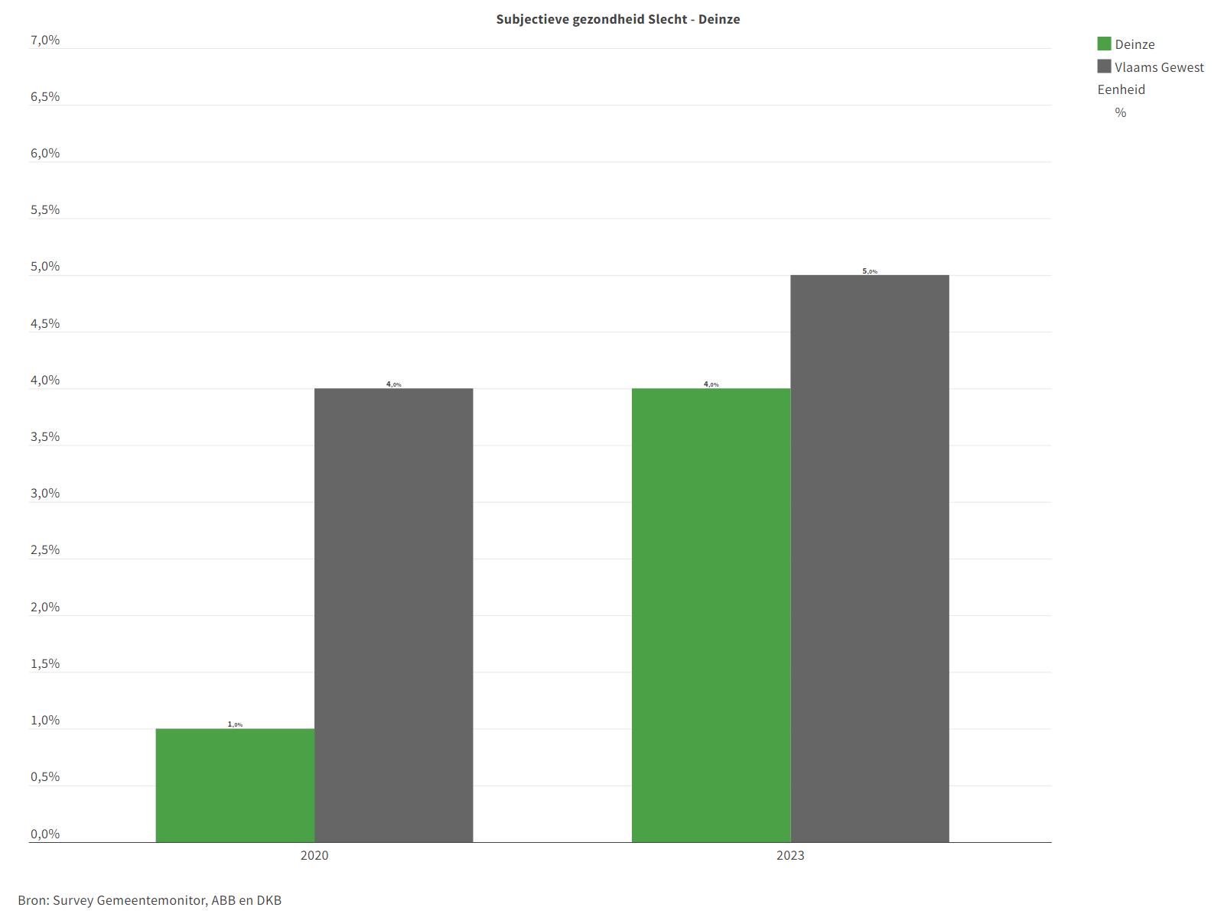
Subjectieve gezondheid Slecht - Deinze
Notes:
Subjectieve gezondheid Slecht - Deinze
Thema
Goede gezondheid en welzijn - Fysieke gezondheid
Type
survey
Definitie
Aandeel van de inwoners dat zich over het algemeen goed voelt.
Eenheid
personen
Ratio
procent
Teller
De tellers werden berekend op basis van 3 gegroepeerde antwoordcategorieën: ‘Slecht’, ‘Redelijk’ en ‘Goed’.
Noemer
Iedereen die antwoordde op de vraag werd in de noemer opgenomen.
Vraagstelling survey
Hoe is je gezondheid in het algemeen? Antwoordmogelijkheden: 'Heel erg slecht', 'Slecht', 'Redelijk', 'Goed', 'Heel erg goed'
Jaargangen Gemeentemonitor
2020, 2023

Slide 23
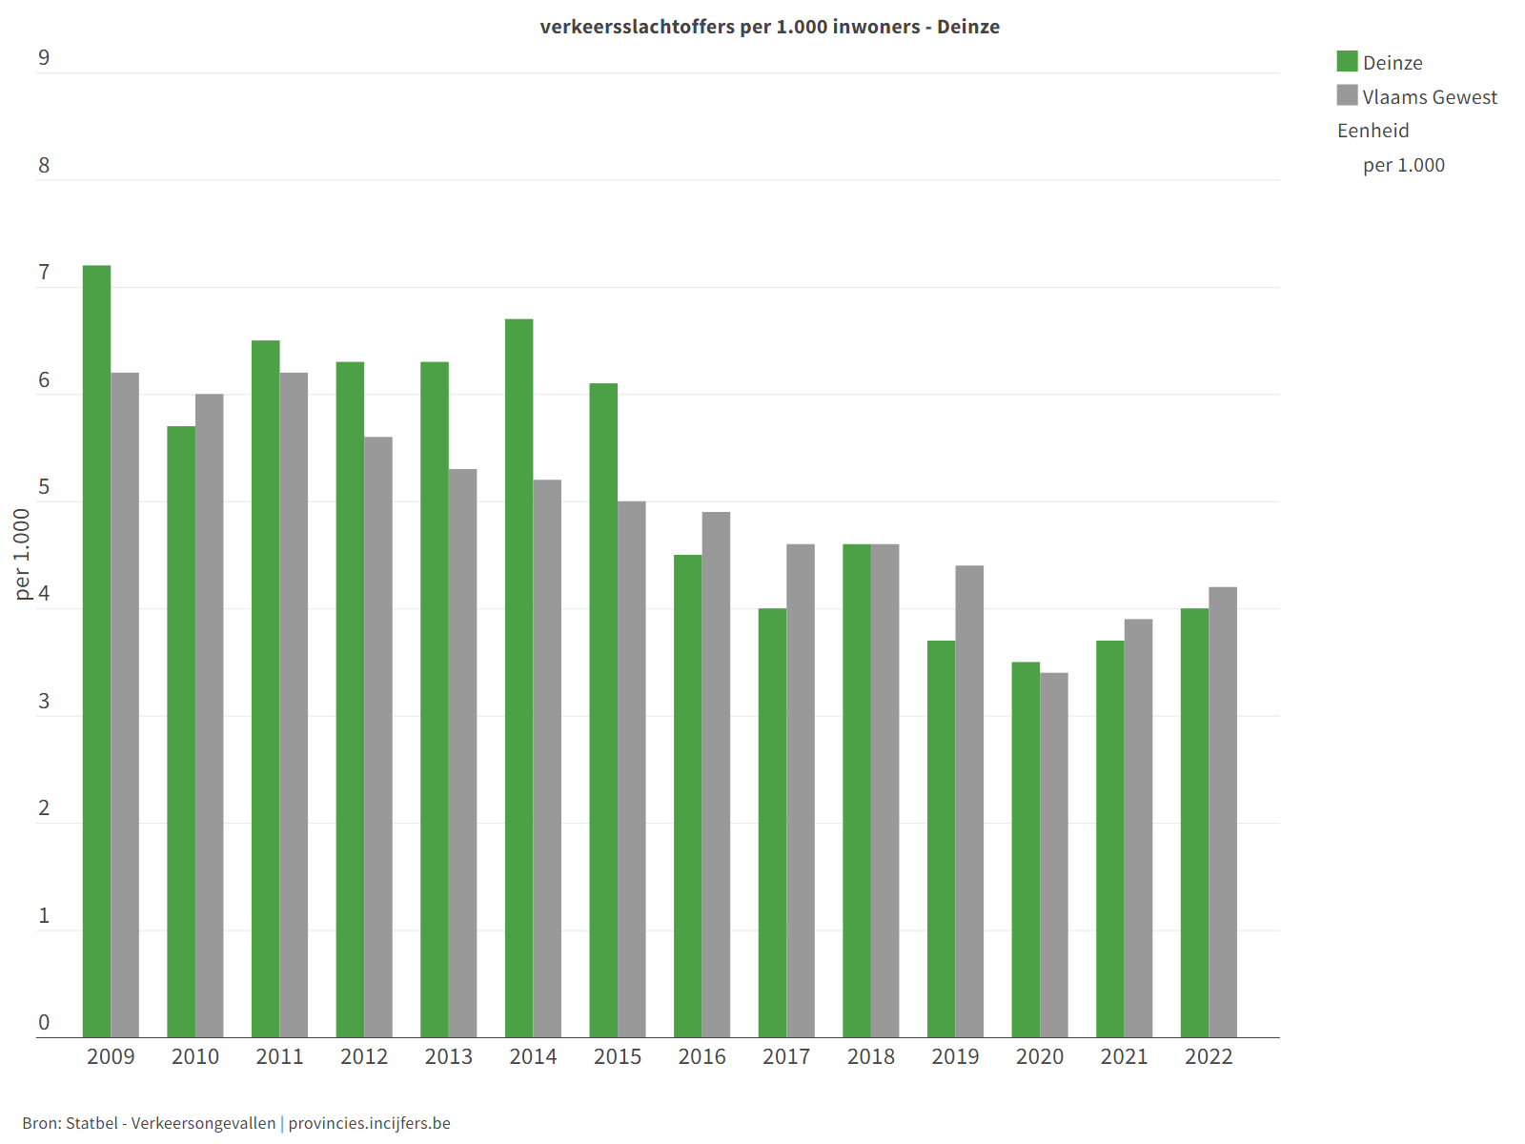
Verkeersslachtoffers per 1000 inwoners - Deinze
Notes:
Verkeersslachtoffers per 1,000 inwoners - Deinze
Thema
Goede gezondheid en welzijn - Verkeersveiligheid
Definities
Een verkeersongeval is een ongeval dat niet aan externe factoren kan worden toegeschreven, maar zelf zijn oorsprong put uit een niet opvolgen van de verkeersregels door de toestand van de weg of een vervoermiddel of de weggebruiker. Enkel ongevallen met lichamelijk letsel op de openbare weg zijn opgenomen in deze statistiek. Zijn dus niet opgenomen: botsingen en ongevallen op privé-terrein of bij sportwedstrijden. Ongevallen met uitsluitend materiële schade worden niet opgenomen. Een ongeval in verschillende stappen wordt geregistreerd als één ongeval. De aard van het ongeval heeft betrekking op de eerste aanrijding (vb. auto botst tegen een andere auto en dan tegen een boom: het betreft hier een aanrijding tussen twee weggebruikers). Bij het type verwondingen als gevolg van een ongeval wordt elke persoon die overleed ter plaatse of binnen 30 dagen na de datum van het ongeval als een ‘verkeersdode’ geteld. Een zwaargewonde of ernstig gewonde is elke persoon die in een verkeersongeval gewond raakt en wiens toestand zodanig is dat een opname voor meer dan 24 uur in een ziekenhuis noodzakelijk is. Een licht gewonde is elke persoon die in een verkeersongeval gewond raakt en op wie de bepaling van dodelijk of zwaar gewonde niet van toepassing is.
Indicatoren
We maken een onderscheid tussen aantal verkeersongevallen enerzijds en aantal verkeersslachtoffers anderzijds. Telkens wordt het totaal aantal gegeven en het aandeel ten opzichte van het aantal inwoners. Zowel de verkeersongevallen als de verkeersslachtoffers worden verder opgesplitst naar het type verwonding: • Verkeersdode • Zwaargewonde of ernstig gewonde • Licht gewonde Het aandeel wordt bij de verkeerongevallen berekend op het totaal aantal verkeersongevallen, en bij de verkeersslachtoffers op het aantal inwoners. Aangezien het gaat om de verkeersongevallen waar een bepaald type verwonding in voor komt, kan eenzelfde verkeersongeval dus bij meerdere types van verwonding worden meegeteld. Voor de verkeersslachtoffers werd er onder de rubriek ‘Veiligheid’ een kubus toegevoegd, waarin combinaties kunnen gemaakt worden van de volgende variabelen: • Leeftijd (in klassen van 15 jaar) • Type slachtoffer (passagier, voetganger, bestuurder, ander type) • Type verwonding (lichtgewond, zwaargewond, verkeersdode) • Type weggebruiker (fietser, voetganger, personenwagen, E-bike, andere)
Beperkingen
De gegevens over dodelijke slachtoffers zijn het betrouwbaarst en stabielst. In dat geval is het erg waarschijnlijk dat de politie of het parket tussenbeide komt bij het ongeval. De gegevens over lichtgewonden zijn wellicht onderschat, meer bepaald voor zwakke weggebruikers (fietsers, voetgangers). Op basis van Belgisch en internationaal onderzoek wordt de graad van registratie door de politie voor dodelijke ongevallen geraamd op 90%. Die graad ligt rond 50% voor slachtoffers die in het ziekenhuis werden opgenomen en lager dan 20% voor zeer lichtgewonde slachtoffers (die niet in het ziekenhuis werden opgenomen). Sinds 2002 voert Statbel bij elke update een kalibratie (statistische bijschatting van ontbrekende gegevens voor elke politiezone) door voor de niet-dodelijke ongevallen. Dit verklaart de lagere stabiliteit van de statistieken van de gewonden tussen twee opeenvolgende updates en problemen met afrondingen.

Slide 24
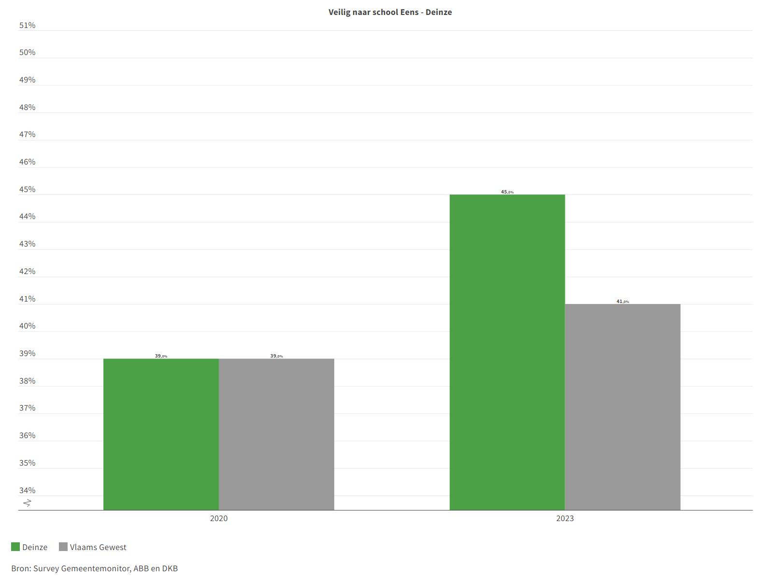
Veilig naar school Eens - Deinze
Notes:
Veilig naar school Eens – Deinze
Thema
Goede gezondheid en welzijn - Verkeersveiligheid
Type
Survey
Definitie
Aandeel van de inwoners dat het voor kinderen in de gemeente/buurt veilig vindt om zich alleen te verplaatsen naar school.
Eenheid
Personen
Ratio
Procent
Teller
De tellers werden berekend op basis van 3 gegroepeerde antwoordcategorieën: 'Helemaal oneens/Eerder oneens', 'Niet eens, niet oneens' en 'Eerder eens/ Helemaal eens’.
Noemer
Iedereen die antwoordde op de vraag werd in de noemer opgenomen, uitgezonderd de respondenten in de categorie 'Weet niet/niet van toepassing'. Indien dit om omvangrijke categorie gaat, wordt hun percentage meegegeven bij 'Opmerkingen bij de kwaliteit’.
Vraagstelling survey
Ben je het met onderstaande uitspraken over jouw gemeente/buurt eens? Het verkeer in mijn gemeente/buurt is veilig genoeg om kinderen alleen naar school te laten gaan. Antwoordmogelijkheden: 'Helemaal oneens', 'Eerder oneens', 'Niet eens, niet oneens', 'Eerder eens', 'Helemaal eens', 'Weet niet / niet van toepassing’
Jaargangen Gemeentemonitor
2017, 2020, 2023
Jaargangen Stadsmonitor
2014, 2017, 2020, 2023

Slide 25
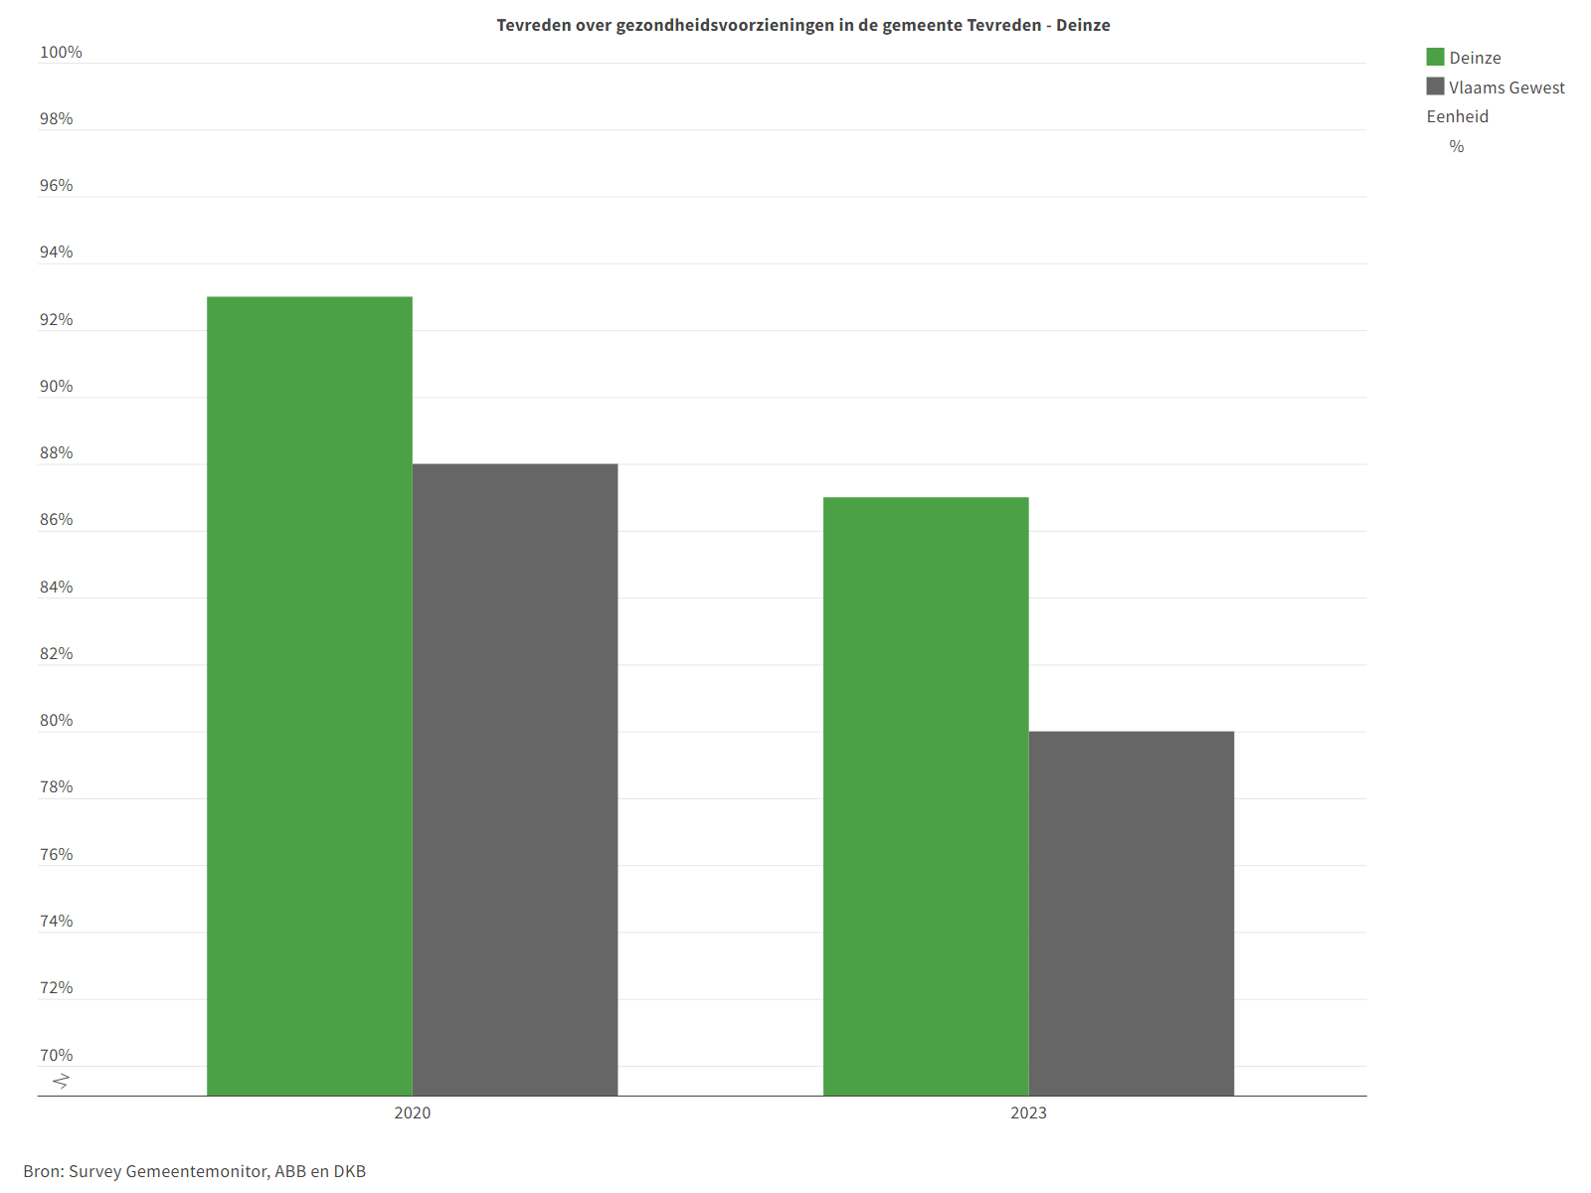
Tevreden over gezondheidsvoorzieningen
Notes:
Tevreden over gezondheidsvoorzieningen in de gemeente Tevreden - Deinze
Thema
Goede gezondheid en welzijn - Gezondheidsvoorzieningen
Type
survey
Definitie
Aandeel van de inwoners dat tevreden is over de gezondheidsvoorzieningen.
Eenheid
personen
Ratio
procent
Teller
De tellers werden berekend op basis van 3 gegroepeerde antwoordcategorieën: 'Zeer ontevreden/eerder ontevreden', 'Niet tevreden, niet ontevreden', 'Eerder tevreden/Zeer tevreden’.
Noemer
Iedereen die antwoordde op de vraag werd in de noemer opgenomen, uitgezonderd de respondenten in de categorie 'Weet niet/niet van toepassing'. Indien dit om een omvangrijke categorie gaat, wordt dit percentage meegegeven bij 'Opmerkingen bij de kwaliteit’.
Vraagstelling survey
Ben je tevreden over de voorzieningen in jouw gemeente/stad? Gezondheidsvoorzieningen (huisarts, tandarts, apotheker, ziekenfonds, …). Antwoordmogelijkheden: 'Zeer ontevreden', 'Eerder ontevreden', 'Niet tevreden, niet ontevreden', 'Eerder tevreden', 'Zeer tevreden', 'Weet niet/niet van toepassing'

Slide 26
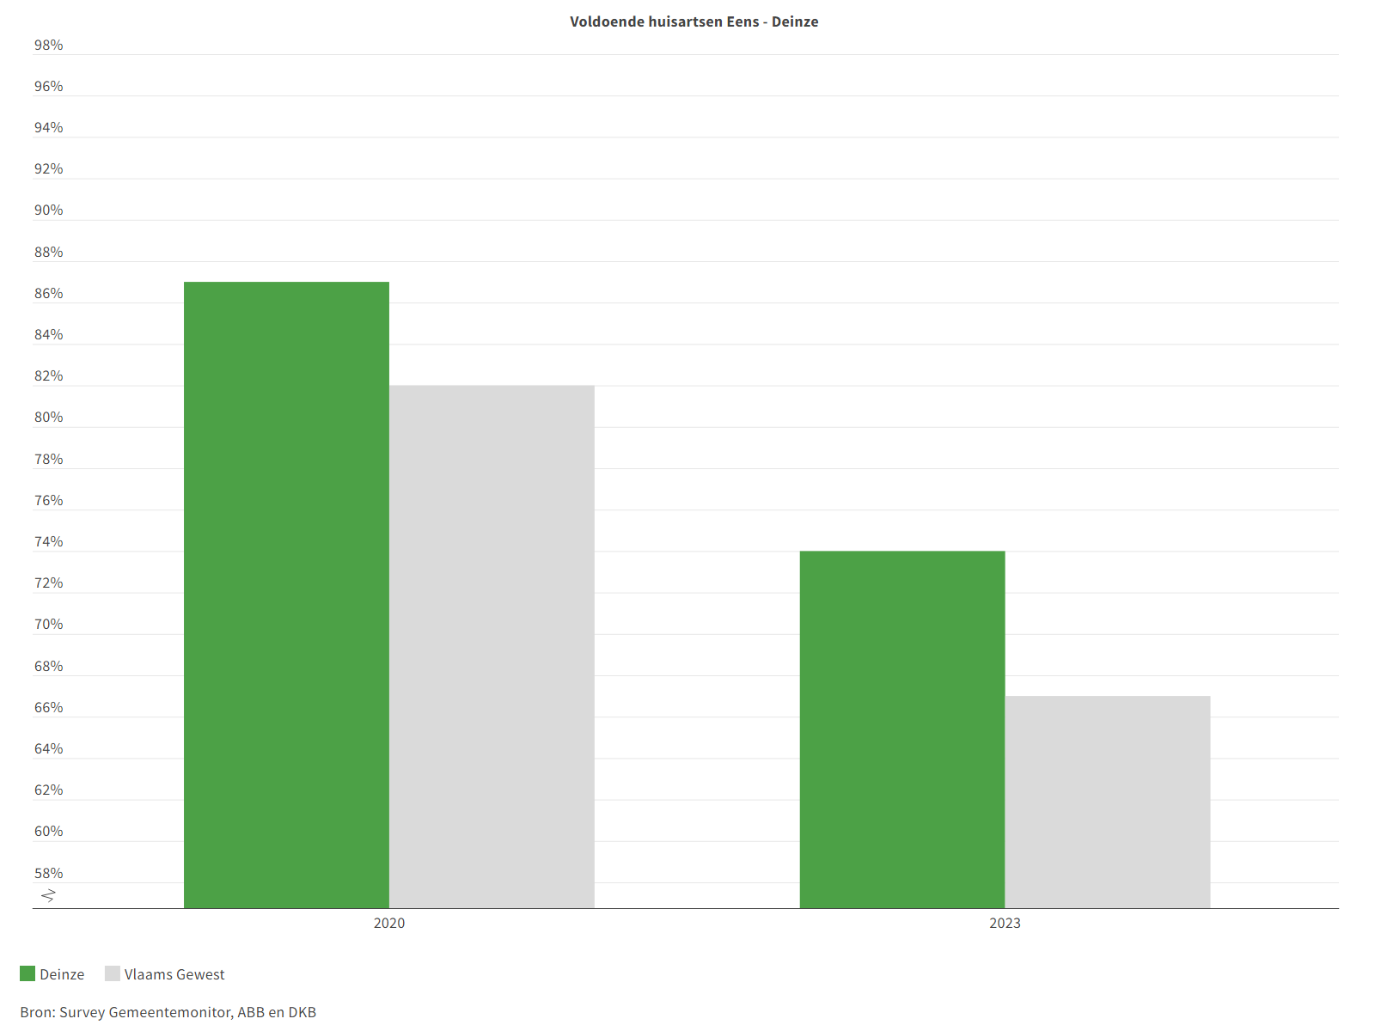
Voldoende huisartsen Eens - Deinze
Notes:
Voldoende huisartsen Eens - Deinze
Thema
Goede gezondheid en welzijn - Gezondheidsvoorzieningen
Type
survey
Definitie
Aandeel van de inwoners dat vindt dat er voldoende huisartsen zijn in de buurt.
Eenheid
personen
Ratio
procent
Teller
De tellers werden berekend op basis van 3 gegroepeerde antwoordcategorieën: 'Helemaal oneens/Eerder oneens', 'Niet eens, niet oneens' en 'Eerder eens/ Helemaal eens'.
Noemer
Iedereen die antwoordde op de vraag werd in de noemer opgenomen, uitgezonderd de respondenten in de categorie 'Weet niet/niet van toepassing'. Indien dit om omvangrijke categorie gaat, wordt hun percentage meegegeven bij 'Opmerkingen bij de kwaliteit'.
Vraagstelling survey
Ben je het met onderstaande uitspraken over jouw buurt eens? Er zijn voldoende huisartsen in de buurt. Antwoordmogelijkheden: 'Helemaal oneens', 'Eerder oneens', 'Niet eens, niet oneens', 'Eerder eens', 'Helemaal eens', 'Weet niet/niet van toepassing'
Jaargangen Gemeentemonitor
2020, 2023
Jaargangen Stadsmonitor
2008, 2011, 2014, 2017, 2020, 2023

Slide 27
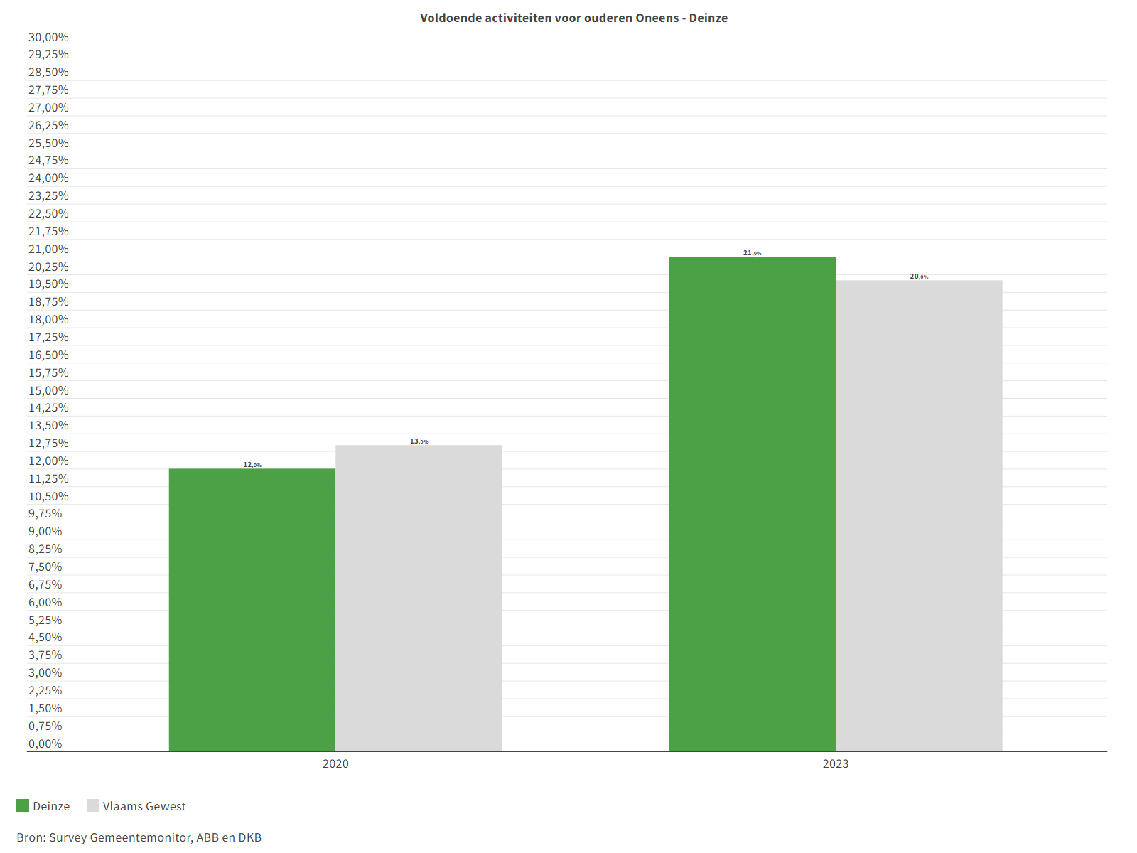
Voldoende activiteiten voor ouderen Oneens - Deinze
Notes:
Voldoende activiteiten voor ouderen Oneens - Deinze
Thema
Goede gezondheid en welzijn – Voorzieningen voor ouderen
Type
survey
Definitie
Aandeel van de inwoners dat vindt dat er in de buurt voldoende activiteiten voor senioren zijn.
Eenheid
personen
Ratio
procent
Teller
De tellers werden berekend op basis van 3 gegroepeerde antwoordcategorieën: 'Helemaal oneens/Eerder oneens', 'Niet eens, niet oneens' en 'Eerder eens/ Helemaal eens’.
Noemer
Iedereen die antwoordde op de vraag werd in de noemer opgenomen, uitgezonderd de respondenten in de categorie 'Weet niet/niet van toepassing'. Indien dit om omvangrijke categorie gaat, wordt hun percentage meegegeven bij 'Opmerkingen bij de kwaliteit’.
Vraagstelling survey
Ben je het met onderstaande uitspraken over jouw buurt eens? Er zijn voldoende activiteiten voor senioren in mijn buurt. Antwoordmogelijkheden: 'Helemaal oneens', 'Eerder oneens', 'Niet eens, niet oneens', 'Eerder eens', 'Helemaal eens', 'Weet niet/niet van toepassing’
Jaargangen Gemeentemonitor
2017, 2020, 2023
Jaargangen Stadsmonitor
2008, 2011, 2014, 2017, 2020, 2023
Opmerking
Er zijn wijzigingen in de terminologie doorheen de jaren. In 2023 werd "ouderen" aangepast naar "senioren". Dit kan een impact hebben op de vergelijkbaarheid.
Iedereen die antwoordde op de vraag werd in de noemer opgenomen, uitgezonderd de respondenten in de categorie 'Weet niet/niet van toepassing'. Deze categorie is bij deze vraag relatief groot (36% in 2023).

Slide 28
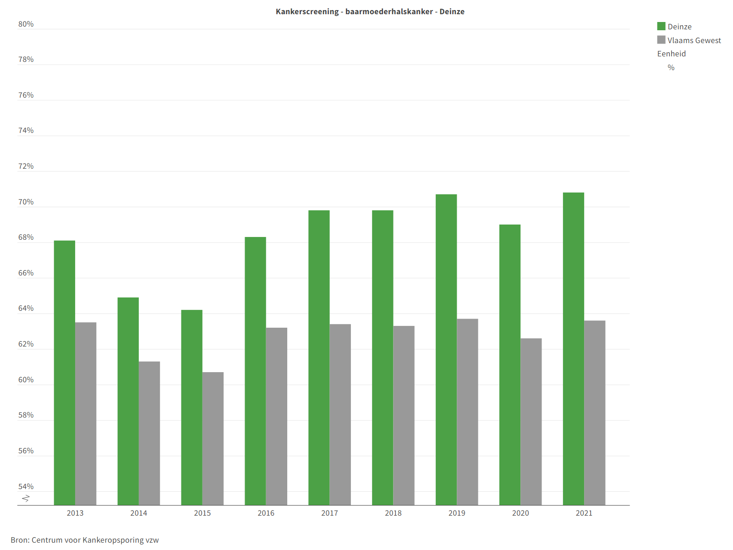
Kankerscreening - baarmoederhalskanker
Notes:
Kankerscreening – baarmoederhalskanker - Deinze
Thema
Goede gezondheid en welzijn – Preventieve zorg
Beschrijving
Aandeel inwoners dat zich preventief laat onderzoeken voor baarmoederhalskanker.
Laatste wijziging
4-7-2023 16:11:58
Bron
Centrum voor Kankeropsporing vzw

Slide 29
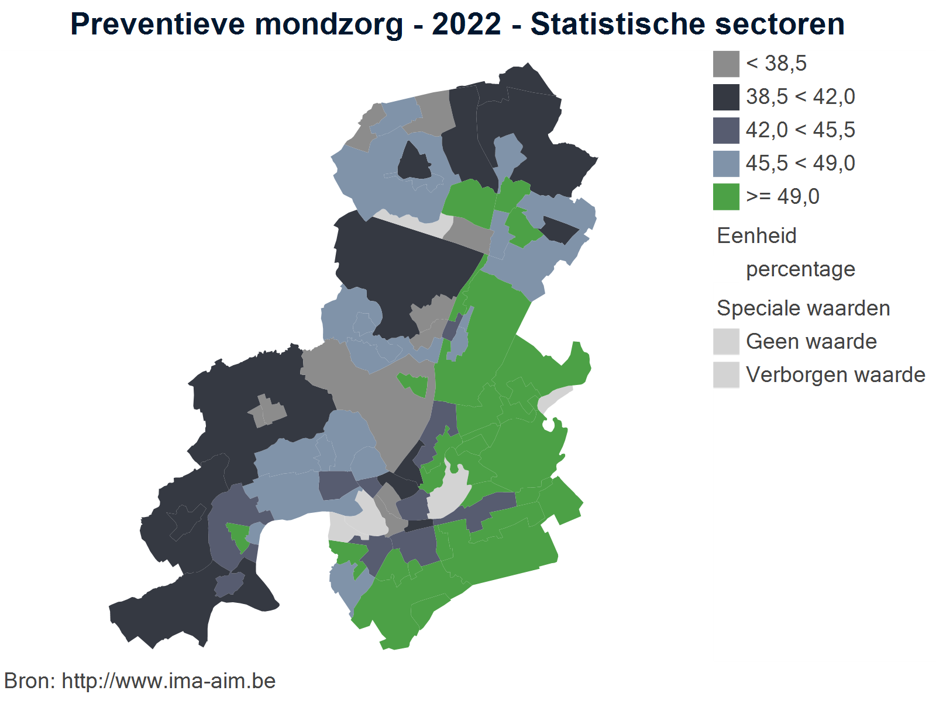
Preventieve mondzorg – 2022 – Deinze
Notes:
Preventieve mondzorg - 2022 - Deinze
Thema
Goede gezondheid en welzijn – Preventieve zorg
Beschrijving
Aandeel rechthebbenden met minstens 2 preventieve contacten met de tandarts in 2 verschillende jaren binnen een periode van 3 kalenderjaren (jaar x, jaar x-1, jaar x-2)

Slide 30
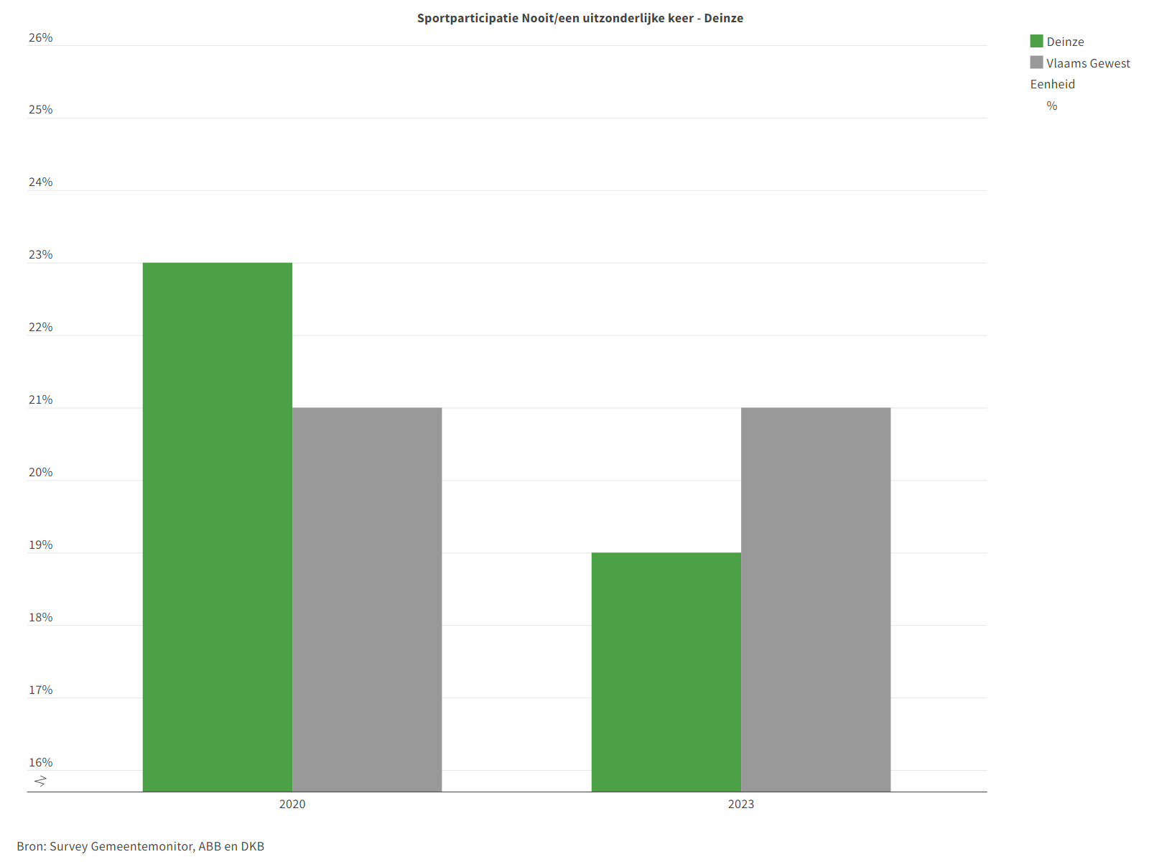
Sportparticipatie Nooit - Deinze
Notes:
Sportparticipatie Nooit - Deinze
Thema
Goede gezondheid en welzijn – Beweging en sport
Type
survey
Definitie
Aandeel van de inwoners dat regelmatig actief aan sport doet (activiteiten die minimum 20 minuten duren, zoals zwemmen, fietsen, wandelen, voetballen, …).
Eenheid
personen
Ratio
procent
Teller
De tellers werden berekend op basis van 3 gegroepeerde antwoordcategorieën: 'Nooit/Een uitzonderlijke keer', 'Minstens maandelijks' en 'Minstens wekelijks'. De indicator zijn diegenen die minstens wekelijks sporten.
Noemer
Iedereen die antwoordde op de vraag werd in de noemer opgenomen.
Vraagstelling survey
Hoe vaak heb je de voorbije 12 maanden actief aan sport gedaan? Onder actief sporten verstaan we activiteiten die minimum 20 minuten duren (zoals zwemmen, fietsen, wandelen, voetballen, …), niet kaarten, biljarten, schaken.
Antwoordmodelijkheden:
'Nooit', 'Een uitzonderlijke keer', 'Maandelijks', 'Meermaals per maand', 'Wekelijks', 'Meermaals per week', 'Dagelijks’
Jaargangen Gemeentemonitor
2017, 2020, 2023
Jaargangen Stadsmonitor
2008, 2011, 2014, 2017, 2020, 2023

Slide 31
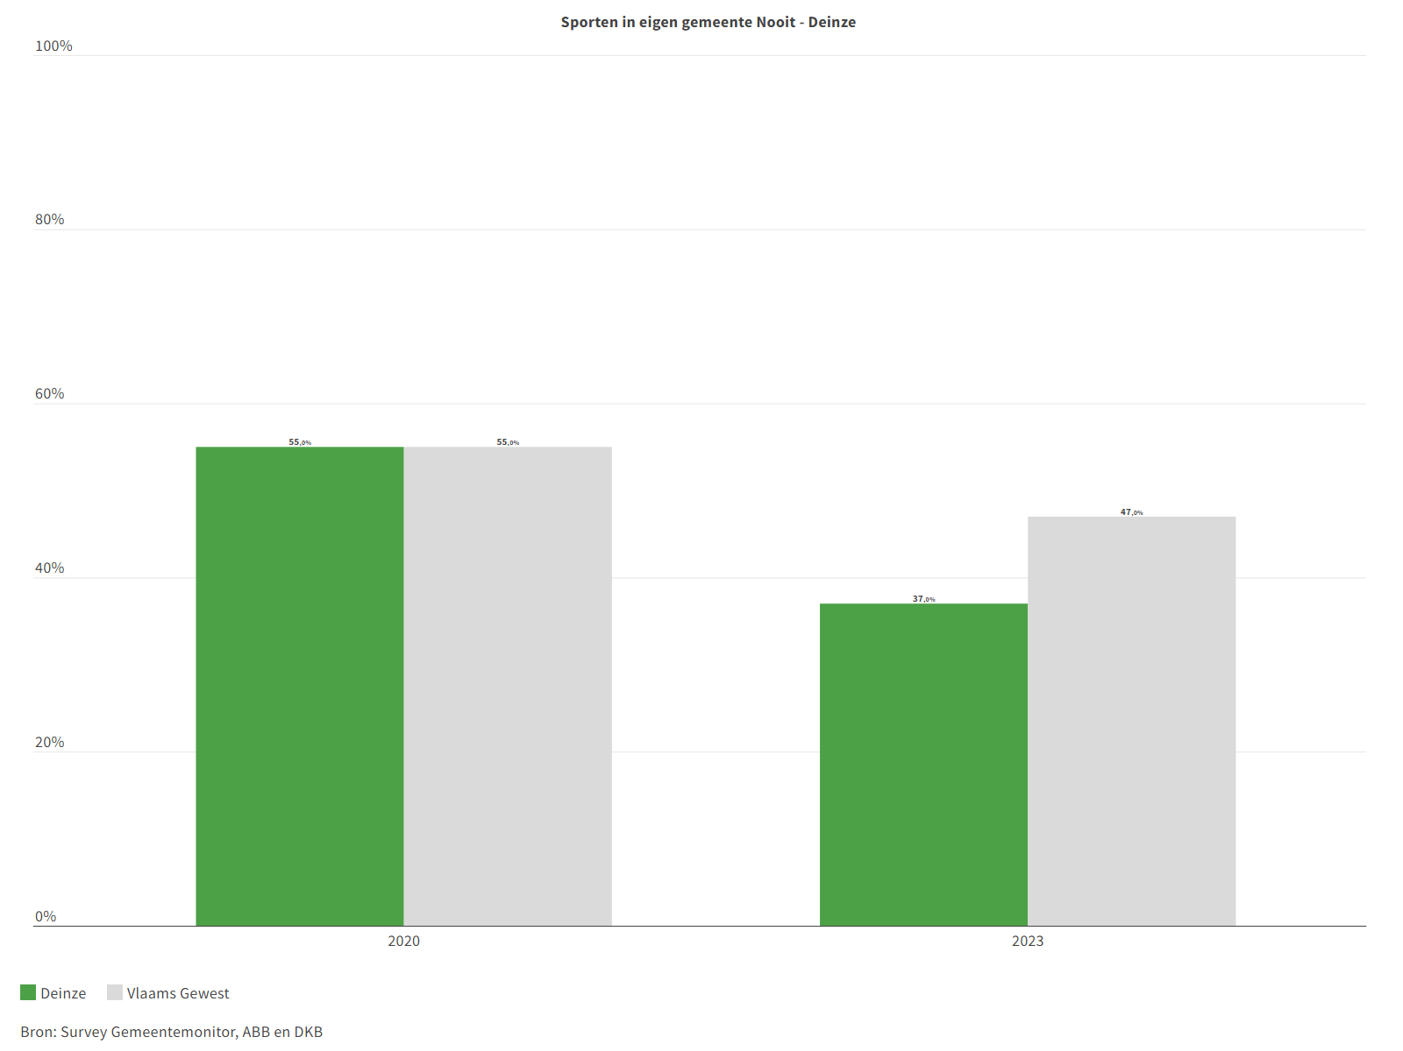
Sporten in eigen gemeente Nooit - Deinze
Notes:
Sporten in eigen gemeente Nooit - Deinze
Thema
Goede gezondheid en welzijn – Beweging en sport
Type
survey
Definitie
Aandeel van de inwoners dat het afgelopen jaar minstens één keer gebruik heeft gemaakt van de sportvoorzieningen in de eigen gemeente/stad of in een andere gemeente/stad.
Eenheid
personen
Ratio
procent
Teller
De tellers werden berekend op basis van 3 antwoordcategorieën: 'Nooit', 'Tot 12 keer (in 2020 samenvoeging van '1 tot 6 keer' en '7 tot 12 keer')', 'Meer dan 12 keer'. Daarnaast wordt ook de categorie 'Niet aanwezig in mijn gemeente/stad' in beeld gebracht.
Noemer
Iedereen die antwoordde op de vraag werd in de noemer opgenomen.
Vraagstelling survey
Hoeveel keer bezocht je het afgelopen jaar in jouw gemeente/stad ... een sporthal, sportzaal, voetbalveld, atletiekpiste, mountainbikeroutes, ...? Antwoordmogelijkheden: 'Niet aanwezig in mijn gemeente/stad', 'Nooit', '1 tot 6 keer', '7 tot 12 keer', 'Meer dan 12 keer'.
Hoeveel keer deed je het afgelopen jaar één van de volgende activiteiten in een andere stad of gemeente? Noteer enkel de gemeente waar je het meest bent geweest. Gaan sporten. Antwoordmogelijkheden: 'Nooit', '1 tot 6 keer', '7 tot 12 keer', 'Meer dan 12 keer'. 'In welke andere stad of gemeente deed je dit meestal?’
Jaargangen Gemeentemonitor
2017, 2020 (frequentie aangepast aan stadsmonitor), 2023
Jaargangen Stadsmonitor
2020, 2023

Slide 32
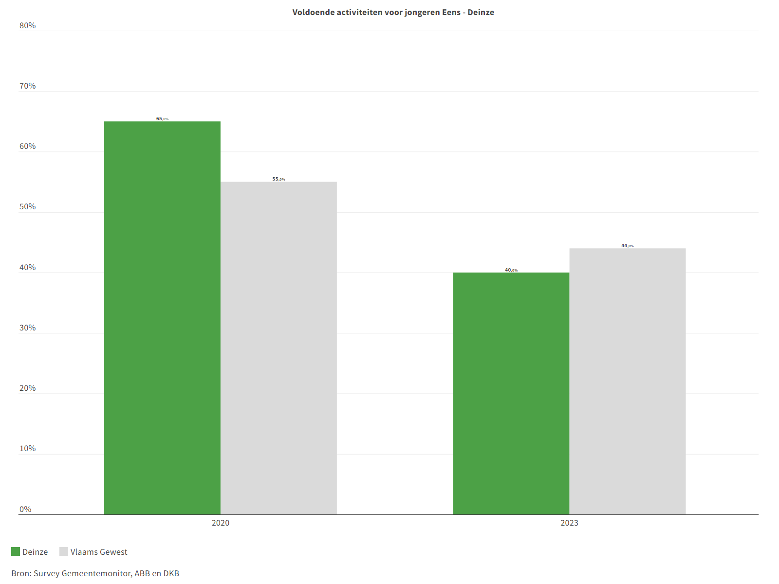
Voldoende activiteiten voor jongeren Eens - Deinze
Notes:
Voldoende activiteiten voor jongeren Eens – Deinze
Thema
Kwaliteitsonderwijs – Secundair onderwijs
Type
survey
Definitie
Aandeel van de inwoners dat vindt dat er in de buurt voldoende activiteiten georganiseerd worden voor kinderen en jongeren.
Eenheid
personen
Ratio
procent
Teller
De tellers werden berekend op basis van 3 gegroepeerde antwoordcategorieën: 'Helemaal oneens/Eerder oneens', 'Niet eens, niet oneens' en 'Eerder eens/ Helemaal eens’.
Noemer
Iedereen die antwoordde op de vraag werd in de noemer opgenomen, uitgezonderd de respondenten in de categorie 'Weet niet/niet van toepassing'. Indien dit om omvangrijke categorie gaat, wordt hun percentage meegegeven bij 'Opmerkingen bij de kwaliteit’.
Vraagstelling survey
Ben je het met onderstaande uitspraken over jouw buurt eens? Er worden voldoende activiteiten georganiseerd voor kinderen (tot 12 jaar) in mijn buurt. Er worden voldoende activiteiten georganiseerd voor jongeren (vanaf 12 jaar) in mijn buurt. Antwoordmogelijkheden: 'Helemaal oneens', 'Eerder oneens', 'Niet eens, niet oneens', 'Eerder eens', 'Helemaal eens', 'Weet niet/niet van toepassing’
Jaargangen Gemeentemonitor
2020, 2023
Jaargangen Stadsmonitor
2014, 2017, 2020 (tot 12j geschrapt), 2023
Opmerking
Er zijn wijzigingen in de terminologie doorheen de jaren. In de edities 2014 en 2017 werd gepeild naar voldoende activiteiten voor kinderen tot 12 jaar in de buurt naast de activiteiten voor jongeren vanaf 12 jaar. In de edititie 2020 werd dit een peiling naar voldoende activiteiten georganiseerd voor kinderen en jongeren enerzijds en activiteiten voor de opgroeiende jeugd anderzijds. In 2023 heeft men terug de leeftijdsaanduidingen opgenomen: kinderen (tot 12 jaar) en jongeren (vanaf 12 jaar). Dit kan een impact hebben op de vergelijkbaarheid.
Iedereen die antwoordde op de vraag werd in de noemer opgenomen, uitgezonderd de respondenten in de categorie 'Weet niet/niet van toepassing'. Deze categorie is bij deze vraag relatief groot (resp. 35 en 36% in 2023).
In de editie 2017 werd gevraagd of men vond dat er voldoende activiteiten werden georganiseerd in de buurt voor kinderen tot 12 jaar en of men vond dat er voldoende activiteiten werden georganiseerd in de buurt voor kinderen ouder dan 12 jaar.
In de editie 2020 werd gevraagd of men vond dat er voldoende activiteiten werden georganiseerd in de buurt voor kinderen en jongeren en of men vond dat er voldoende activiteiten werden georganiseerd in de buurt voor de opgroeiende jeugd.

Slide 33
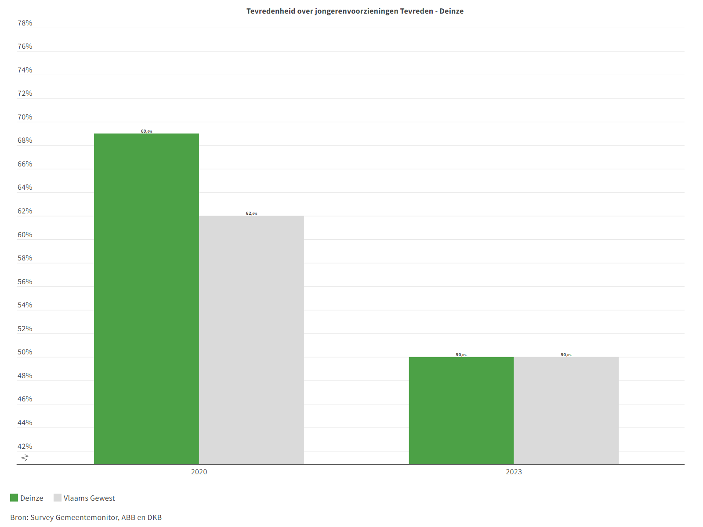
Tevreden over jongerenvoorzieningen - Deinze
Notes:
Tevredenheid over jongerenvoorzieningen Tevreden – Deinze
Thema
Kwaliteitsonderwijs – Secundair onderwijs
Type
survey
Definitie
Aandeel van de inwoners dat tevreden is over de geschikte plekken voor jongeren (vanaf 12 jaar) (buiten, binnen,…).
Eenheid
personen
Ratio
procent
Teller
De tellers werden berekend op basis van 3 gegroepeerde antwoordcategorieën: 'Zeer ontevreden/eerder ontevreden', 'Niet tevreden, niet ontevreden', 'Eerder tevreden/Zeer tevreden'.
Noemer
Iedereen die antwoordde op de vraag werd in de noemer opgenomen, uitgezonderd de respondenten in de categorie 'Weet niet/niet van toepassing'. Indien dit om een omvangrijke categorie gaat, wordt dit percentage meegegeven bij 'Opmerkingen bij de kwaliteit'.
Vraagstelling survey
Ben je tevreden over de voorzieningen in jouw gemeente/stad? Geschikte plekken voor jongeren (vanaf 12 jaar) (buiten, binnen, …). Antwoordmogelijkheden: 'Zeer ontevreden', 'Eerder ontevreden', 'Niet tevreden, niet ontevreden', 'Eerder tevreden', 'Zeer tevreden', 'Weet niet/niet van toepassing'
Jaargangen Gemeentemonitor
2017, 2020, 2023
Jaargangen Stadsmonitor
2011, 2014, 2017, 2020, 2023
Opmerking
Er zijn wijzigingen in de terminologie doorheen de jaren. In editie 2023: Geschikte plekken voor jongeren (vanaf 12 jaar) (buiten, binnen, …). In editie 2020: Speel-/jongerenvoorzieningen (speelplekken buiten / binnen, ...). In editie 2011, 2014, 2017: Jongerenvoorzieningen? (speelvoorzieningen,speelplekken buiten…). Dit kan een impact hebben op de vergelijkbaarheid.
Iedereen die antwoordde op de vraag werd in de noemer opgenomen, uitgezonderd de respondenten in de categorie 'Weet niet/niet van toepassing'. Deze categorie is bij deze vraag relatief groot (40% in 2023).

Slide 34
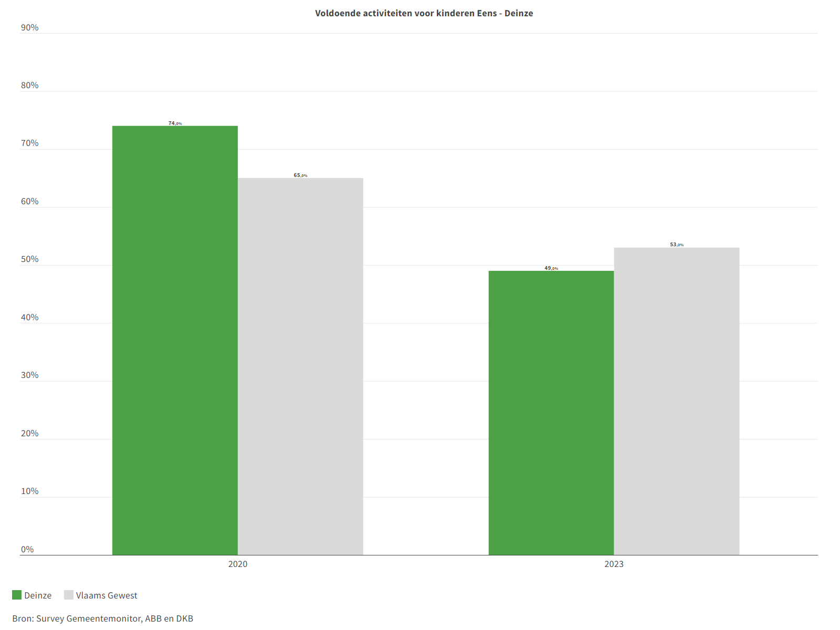
Voldoende activiteiten voor kinderen Eens - Deinze
Notes:
Voldoende activiteiten voor kinderen Eens – Deinze
Thema
Kwaliteitsonderwijs – Lager onderwijs
Er worden voldoende activiteiten georganiseerd voor kinderen (tot 12 jaar) in mijn buurt.

Slide 35



Deinze?
Ondersteuning gezonde scholen
Samenwerking jeugd-school / school-politie
Wonen (woonkwaliteit, betaalbaarheid), woonomgeving (ruimtegebruik)
Buurthulp (infokaravaan, telefoon, huisbezoek, sociale media …)
Zorgzame buurten, buurtcoach
Leietheater
Cultuur overal
Mudel
Evenementen

Slide 36



Deinze?
Samenwerking Logo Gezond+
Eerstelijnszone Schelde en Leie
Gezondheidsbevordering en preventieve gezondheidszorg
Thuiszorgdiensten (maaltijd en poetshulp)
Woonzorgzone site Donzapark
Toegang tot cultuur
Kwaliteitszorg en waardig ouder worden
Sociaal restaurant en seniorenrestaurant
Sport voor iedereen (sociale tarieven)
G-sport
Sport en scholen
Seniorensport
Sportfaciliteiten en sportpromotie

Slide 37



Deinze?
Activiteiten voor kinderen en jongeren
Speelweefselkaart
Kinderopvang
Jeugdlokalen
Hartvriendelijke en hartveilige gemeente
Peter- en meterschap AED-toestellen
Verkeersveiligheid
Thematische gezondheidsacties (medicatie, zorgzame stad, beweging, gezond (op)voeden
Opvoedingsondersteuning (opvoedingspunt)

Slide 38




Deinze?
Alcoholbeleid ‘Meer van zonder’
Indrinken
Rookvrije generatie
Psychosociale eerstelijnsondersteuning
Preventie
Toegankelijkheid
Bereikbaarheid

Slide 39

Deinze?
17
Zeventiendorpen
Preventie en vroeginterventie als eerstelijnshulp voor druggebruikende jongeren
Drugpunt
Samenwerking met scholen

Slide 40
Verzeker gelijke toegang tot kwaliteitsvol onderwijs en bevorder levenslang leren voor iedereen
Toegang tot onderwijs voor iedereen
Kennis over duurzaamheid, mensenrechten, culturele diversiteit en burgerschap
Onderwijs is kind- en handicapvriendelijk
Gemeentelijk onderwijs
Flankerende onderwijsmaatregelen
Kinderopvang
Levenslang leren
2030

Slide 41
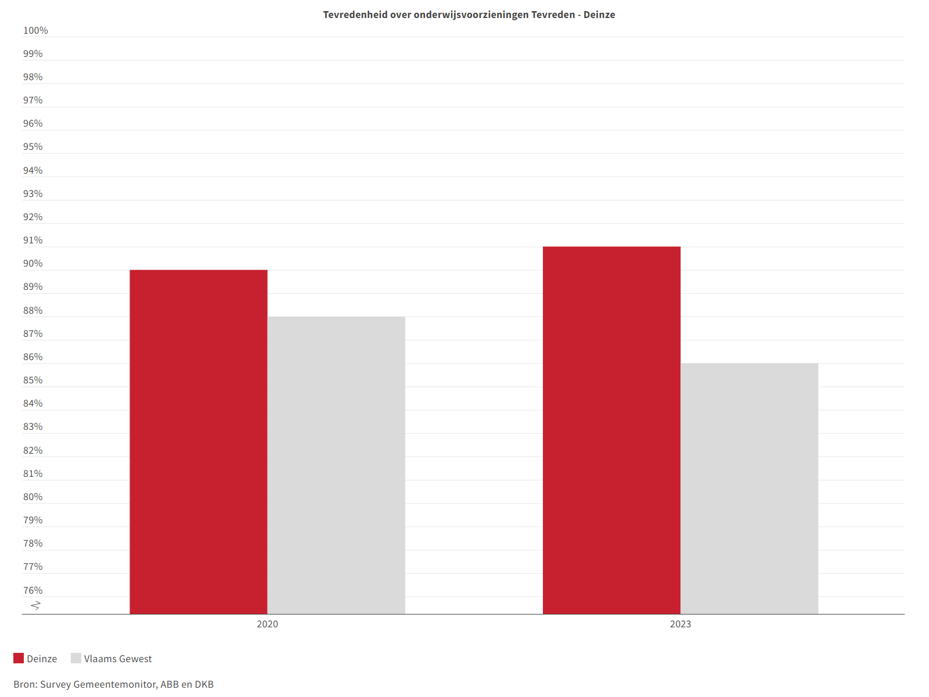
Tevreden over onderwijsvoorzieningen - Deinze
Notes:
Tevredenheid over onderwijsvoorzieningen Tevreden - Deinze
Thema
Kwaliteitsonderwijs - Algemeen
Type
Survey
Definitie
Aandeel van de inwoners dat tevreden is over de onderwijsvoorzieningen.
Eenheid
personen
Ratio
procent
Teller
De tellers werden berekend op basis van 3 gegroepeerde antwoordcategorieën: 'Zeer ontevreden/eerder ontevreden', 'Niet tevreden, niet ontevreden', 'Eerder tevreden/Zeer tevreden’.
Noemer
Iedereen die antwoordde op de vraag werd in de noemer opgenomen, uitgezonderd de respondenten in de categorie 'Weet niet/niet van toepassing'. Indien dit om een omvangrijke categorie gaat, wordt dit percentage meegegeven bij 'Opmerkingen bij de kwaliteit’.
Vraagstelling survey
Ben je tevreden over de voorzieningen in jouw gemeente/stad? Onderwijsvoorzieningen. Antwoordmogelijkheden: 'Zeer ontevreden', 'Eerder ontevreden', 'Niet tevreden, niet ontevreden', 'Eerder tevreden', 'Zeer tevreden', 'Weet niet/niet van toepassing’
Jaargangen Gemeentemonitor
2020, 2023
Jaargangen Stadsmonitor
2011, 2014, 2017, 2020, 2023
Opmerking
Iedereen die antwoordde op de vraag werd in de noemer opgenomen, uitgezonderd de respondenten in de categorie 'Weet niet/niet van toepassing'. Deze categorie is bij deze vraag relatief groot (22% in 2023).

Slide 42
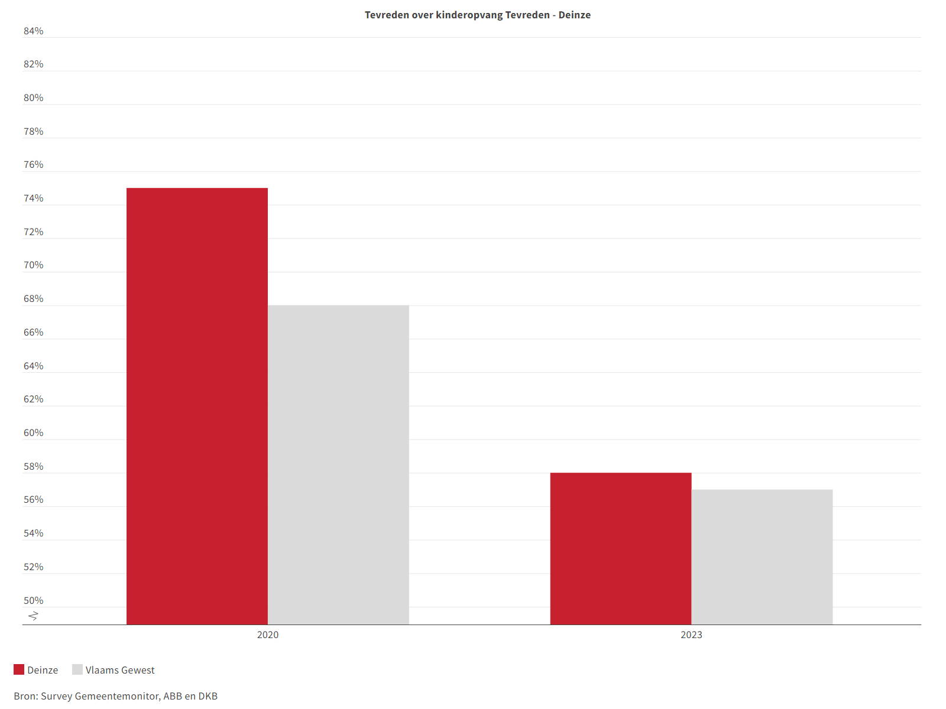
Tevreden over kinderopvang - Deinze
Notes:
Tevreden over kinderopvang - Tevreden - Deinze
Thema
Kwaliteitsonderwijs – Baby’s en peuters
Type
survey
Definitie
Aandeel van de inwoners dat tevreden is over de opvang van baby's en peuters.
Eenheid
personen
Ratio
procent
Teller
De tellers werden berekend op basis van 3 gegroepeerde antwoordcategorieën: 'Zeer ontevreden/eerder ontevreden', 'Niet tevreden, niet ontevreden', 'Eerder tevreden/Zeer tevreden'.
Noemer
Iedereen die antwoordde op de vraag werd in de noemer opgenomen, uitgezonderd de respondenten in de categorie 'Weet niet/niet van toepassing'. Indien dit om een omvangrijke categorie gaat, wordt dit percentage meegegeven bij 'Opmerkingen bij de kwaliteit'.
Vraagstelling survey
Ben je tevreden over de voorzieningen in jouw gemeente/stad? Kinderopvang (0-3jaar). Antwoordmogelijkheden: 'Zeer ontevreden', 'Eerder ontevreden', 'Niet tevreden, niet ontevreden', 'Eerder tevreden', 'Zeer tevreden', 'Weet niet/niet van toepassing'
Jaargangen Gemeentemonitor
2017, 2020, 2023
Jaargangen Stadsmonitor
2011, 2014, 2017, 2020, 2023
Opmerking
Iedereen die antwoordde op de vraag werd in de noemer opgenomen, uitgezonderd de respondenten in de categorie 'Weet niet/niet van toepassing'. Deze categorie is bij deze vraag relatief groot (55% in 2023).

Slide 43
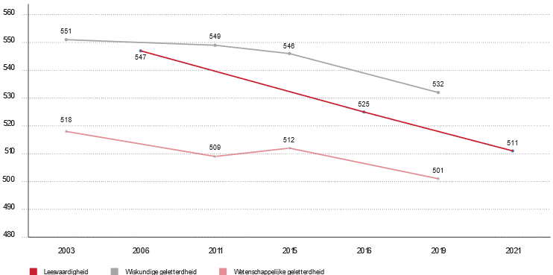
Leeruitkomsten in het basisonderwijs
Notes:
Leeruitkomsten in het basisonderwijs
Thema
Kwaliteitsonderwijs – Lager onderwijs
Indicator
Evolutie van de leeruitkomst en in het 4de laarjaar lager onderwijs
Opmerking
Algemeen neerwaartse trend zet zich door. Zovwel internationale onderzoeken TIMSS en PIRLS als Vlaamse metingen van leeruitkomsten bevestigen een neerwaartse trend van de leeruitkomsten in het basisonderwijs.

Slide 44
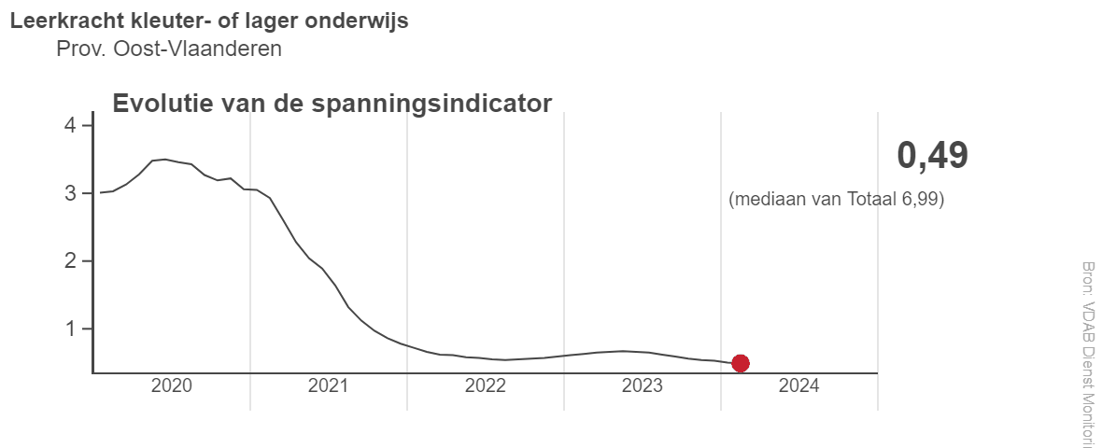
Spanningsindicator Leerkracht kleuter-of lager onderwijs
Notes:
Spanningsindicator Leerkracht kleuter- of lager onderwijs
Thema
Kwaliteitsonderwijs – Lager onderwijs
Definitie
De spanningsratio geeft het aantal werkzoekenden weer per openstaande vacature.

Slide 45
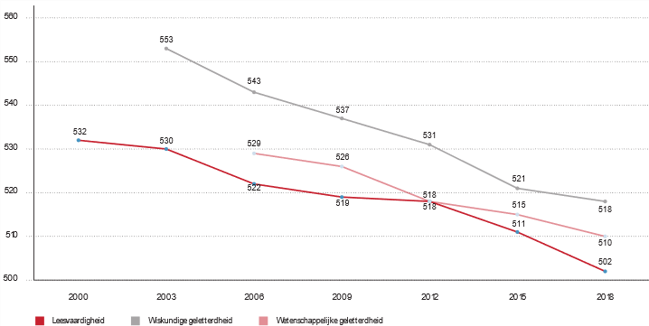
Trends in Pisa – geletterdheid, wiskundige en wetenschappelijke geletterdheid
Notes:
Trends in PISA: geletterdheid, wiskundige en wetenschappelijke geletterdheid - Vlaanderen
Thema
Kwaliteitsonderwijs – Secundair onderwijs
Opmerking
Tussen 2018 en 2022 daalt in Vlaanderen de gemiddelde prestatie voor alle domeinen significant!
Wiskunde: -17 punten (OESO-gem = -15 punten).
Lezen: - 19 punten (OESO-gem = -11 punten).
Wetenschappen: -11 punten (OESO-gem = geen significant verschil).
Wiskunde
Referentiejaar = 2003
Tussen 2003 en 2022 daalde de Vlaamse prestatie met 52 punten.
Dit is een sterkere daling dan het OESO-gemiddelde: - 22 punten.
Slechts 2 landen hebben een sterkere daling (Finland: -60 punten en IJsland: -56 punten).
De daling doet zich wel voor in de meeste landen.
Lezen
Referentiejaar = 2009
▪ Tussen 2009 en 2022 daalde de Vlaamse prestatie met 36 punten.
▪ Sterkere daling dan het OESO-gemiddelde: - 17 punten.
▪ Slechts 4 landen hebben een sterkere daling [IJsland (-64), Nederland (-49), Finland (-46)
en Griekenland (-44)].
▪ De daling doet zich wel voor in de meeste landen.
▪ De daling in Vlaanderen is tussen elk meetpunt significant (van 519 naar 502 naar 483)
Wetenschappen
Referentiejaar = 2006
▪ Tussen 2006 en 2022 daalde de Vlaamse prestatie met 30 punten
▪ Sterkere daling dan het OESO-gemiddelde: - 12 punten
▪ Slechts 4 landen met een sterkere daling [Finland (-52), IJsland (-44), Nederland (-37)
en Griekenland (-33)]
▪ Er zijn ook vrij veel landen waar de prestatie niet daalt
▪ De daling in Vlaanderen is tussen elk meetpunt significant (van 529 naar 515 naar 499)

Slide 46
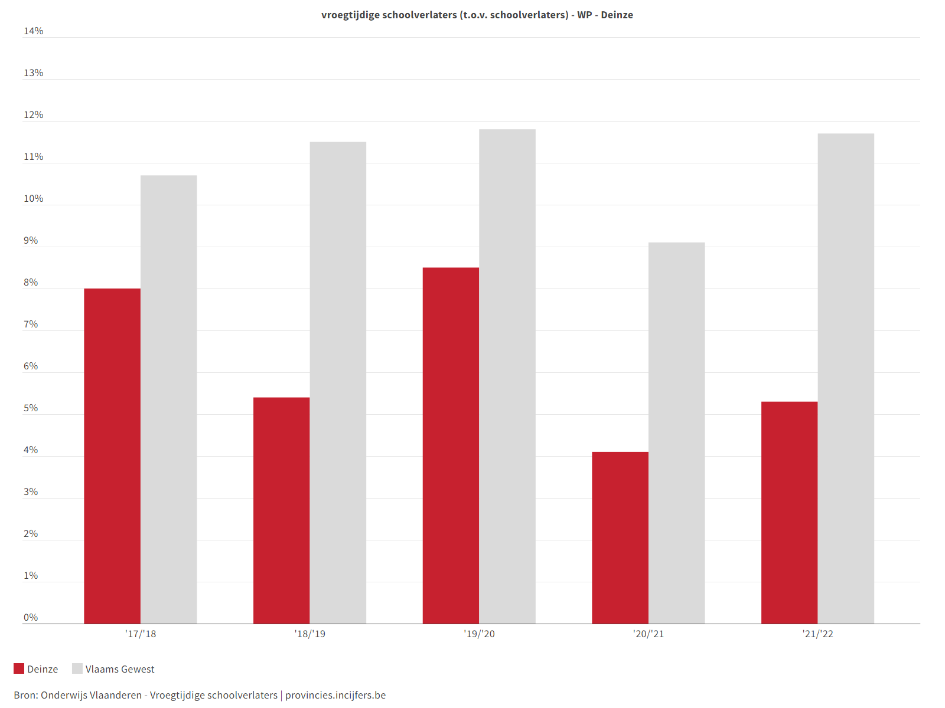
Vroegtijdige schoolverlaters (t.o.v. schoolverlaters)
Notes:
Vroegtijdige schoolverlaters (t.o.v. schoolverlaters) – WP - Deinze
Thema
Kwaliteitsonderwijs – Secundair onderwijs
Type
Register
Definitie
Aantal jongeren tussen 18 en 25 jaar dat het gewoon of buitengewoon secundair onderwijs (inclusief leertijd en deeltijds onderwijs) verlaat zonder diploma, getuigschrift of andere kwalificatie van het niveau secundair onderwijs en dat woont in de gemeente ten opzichte van het aantal leerlingen van 18 tot 25 jaar dat in dat jaar van het gewoon of buitengewoon secundair onderwijs (inclusief deeltijds onderwijs) uitstroomt, en dat woont in de gemeente.
Eenheid
Jongeren
Ratio
Procent
Teller
Aantal leerlingen van 18 tot 25 jaar dat gewoon of buitengewoon secundair onderwijs verlaat zonder kwalificatie, wonend in de gemeente
Noemer
Aantal leerlingen van 18 tot 25 jaar dat gewoon of buitengewoon secundair onderwijs verlaat, wonend in de gemeente
Opmerking
Het jaartal komt overeen met het jaar waarin het schooljaar eindigt, bv. 2016 komt overeen met het schooljaar 2015-2016.

Slide 47
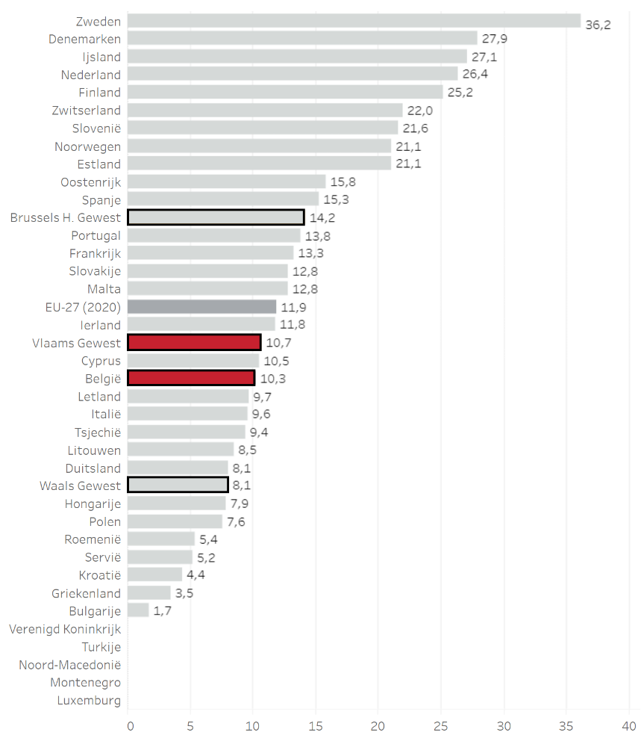
Levenslang Leren
Aandeel van de bevolking (25-64 jaar) dat in de referentieperiode van vier weken deelnam aan een opleiding in het reguliere onderwijs of buiten het reguliere onderwijs.
Notes:
Levenslang Leren
Thema
Kwaliteitsonderwijs – Hoger en volwassenenonderwijs
Type
Survey
Omschrijving
Aandeel van de bevolking (25-64 jaar) dat in de referentieperiode van vier weken deelnam aan een opleiding in het reguliere onderwijs of buiten het reguliere onderwijs.
In 2022 nam 10,7% van de inwoners van het Vlaamse Gewest tussen 25 en 64 jaar deel aan een opleiding (binnen of buiten het reguliere onderwijs) tijdens de 4 weken voorgaand aan de bevraging. In de periode 2006-2022 schommelde de opleidingsdeelname telkens tussen 7,0% en 10,8%. In 2021 (10,8%) lag het aandeel nagenoeg even hoog als in 2022.
Als gevraagd wordt naar het volgen van een opleiding in de afgelopen 12 maanden in plaats van de afgelopen 4 weken, ligt het aandeel hoger en komt het op 22,4% in 2022. Dat is een stijging van 1,6 procentpunt ten opzichte van 2021.
In het Vlaamse Gewest (10,7%) nam in 2022 een hoger aandeel 25- tot 64-jarigen deel aan een opleiding dan in het Waalse Gewest (8,1%), maar een lager aandeel dan in het Brusselse Hoofdstedelijke Gewest (14,2%).
In de Europese Unie (EU27) volgde in 2022 gemiddeld 11,9% van de inwoners een opleiding. Dat aandeel lag beperkt hoger dan in het Vlaamse Gewest. Tussen de EU-landen zijn er grote verschillen. Zo nam in Zweden 36,2% deel aan een opleiding. In Bulgarije ging het om 1,7%.
Eenheid
personen
Ratio
procent

Slide 48
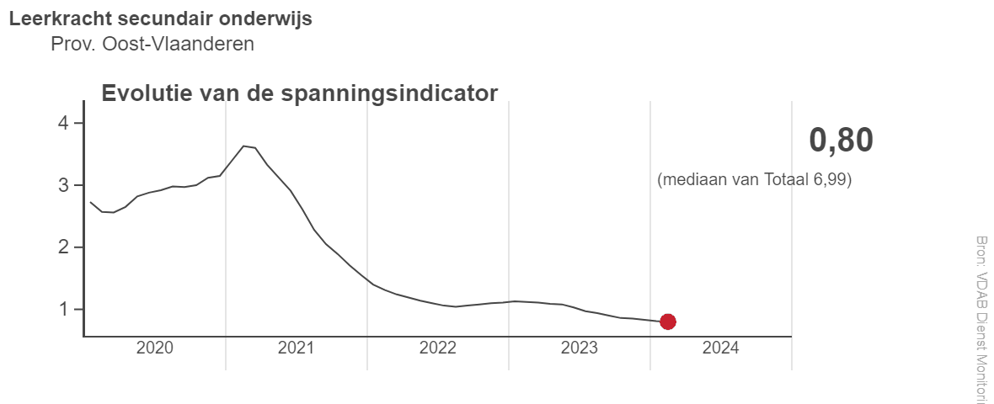
Spanningsindicator Leerkracht secundair onderwijs
Notes:
Leerkracht secundair onderwijs – Provincie Oost-Vlaanderen
Thema
Kwaliteitsonderwijs – Secundair onderwijs
Type
register
Definitie
De spanningsratio geeft het aantal werkzoekenden weer per openstaande vacature.

Slide 49



Deinze?
Gemeentelijk onderwijs
Aankoop educatief en basismateriaal
Samenwerkingen met jeugd/politie/Sociaal Huis
Onderwijs voor specifieke doelgroepen
Levenslang leren
Gezonde school
Digitale geletterdheid
Mediawijsheid
E-inclusie

Slide 50


Deinze?
KADE (kunstacademie Deinze)
Muziek, woord, beeld
Verschillende filialen
Huiswerkbegeleiding (De Katrol)

Slide 51
Bereik gendergelijkheid en empowerment voor alle vrouwen en meisjes
Loonkloof
Gendergeweld
Seksuele intimidatie en uitbuiting
Glazen plafond (vrouwen in topfuncties)
Dialoog met vrouwenverenigingen, politie, OCMW, …
2030

Slide 52

Deinze?
Sociale subsidies
Bewustwording
HRM (intern)

Slide 53

www.goedgezegd.deinze.be

Slide 54
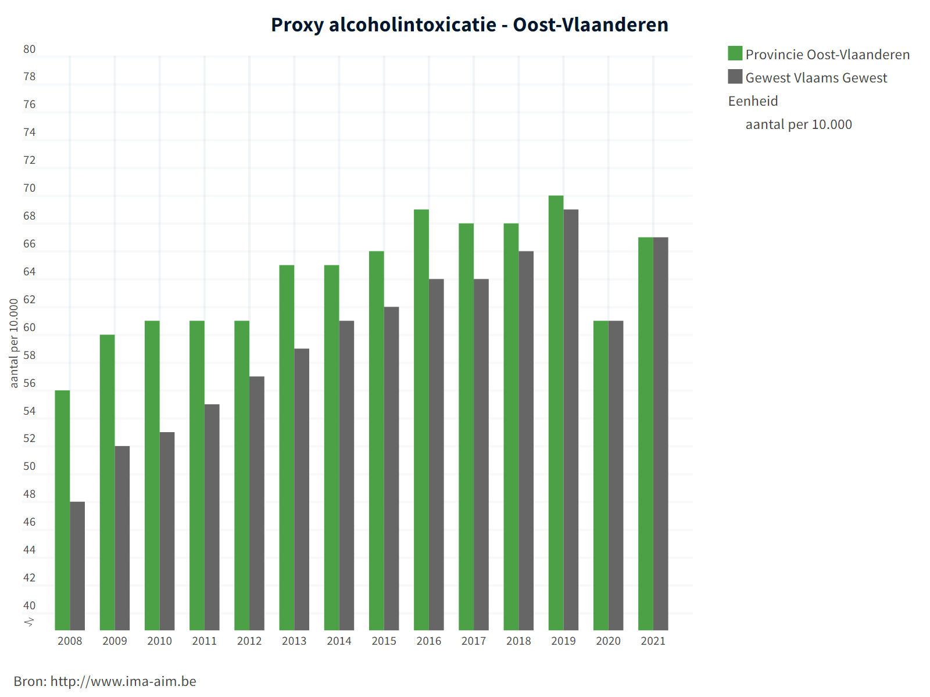
Proxy alcoholintoxicatie – Oost-Vlaanderen
Notes:
Proxy alcoholintoxicatie – Oost-Vlaanderen vs Vlaamse Gewest
Thema
Goede gezondheid en welzijn - Mentale gezondheid
Beschrijving
Aandeel rechthebbenden per geslacht, leeftijdscategorie, en VT dat tijdens het kalenderjaar op de spoeddienst werd opgevangen of één dag nacht werd opgenomen in een ziekenhuis, en waarbij op dezelfde dag de concentratie alcohol in het bloed werd bepaald

